Slide 1
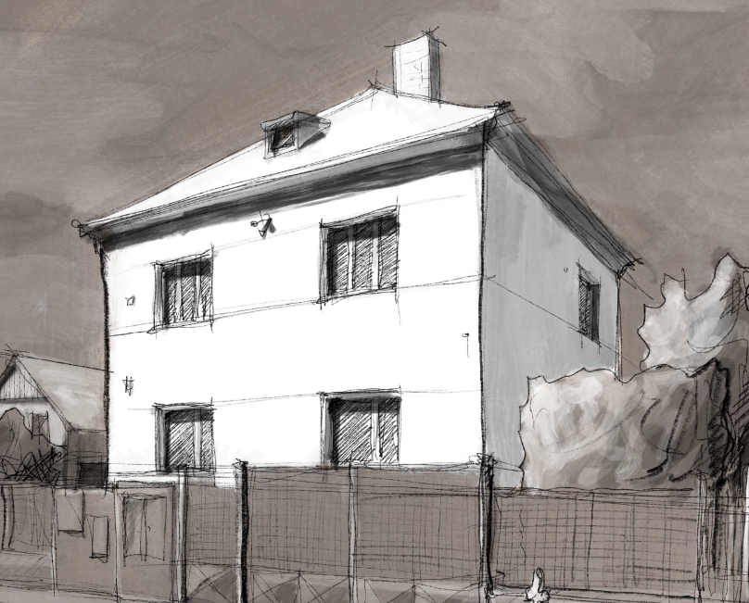
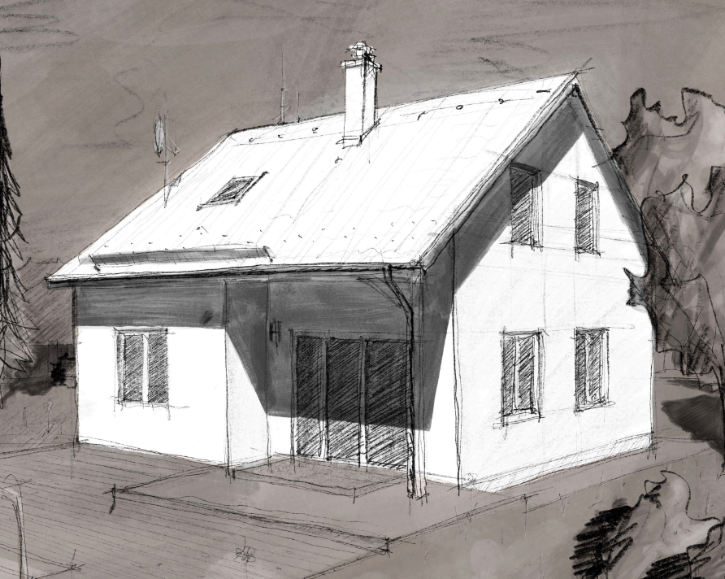

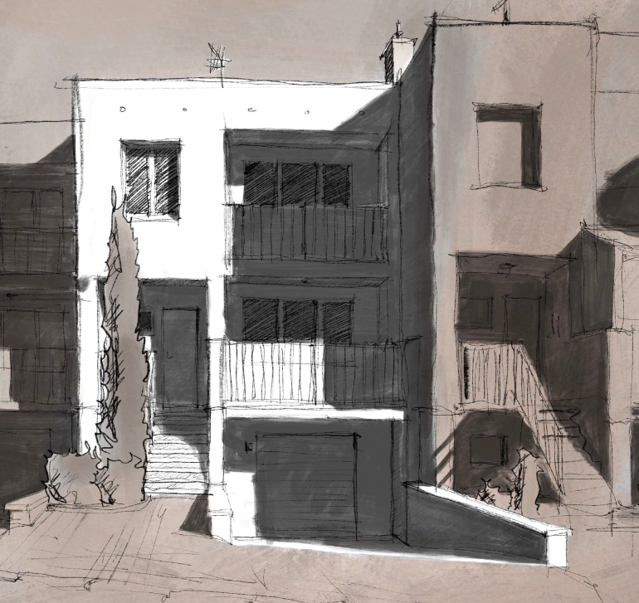
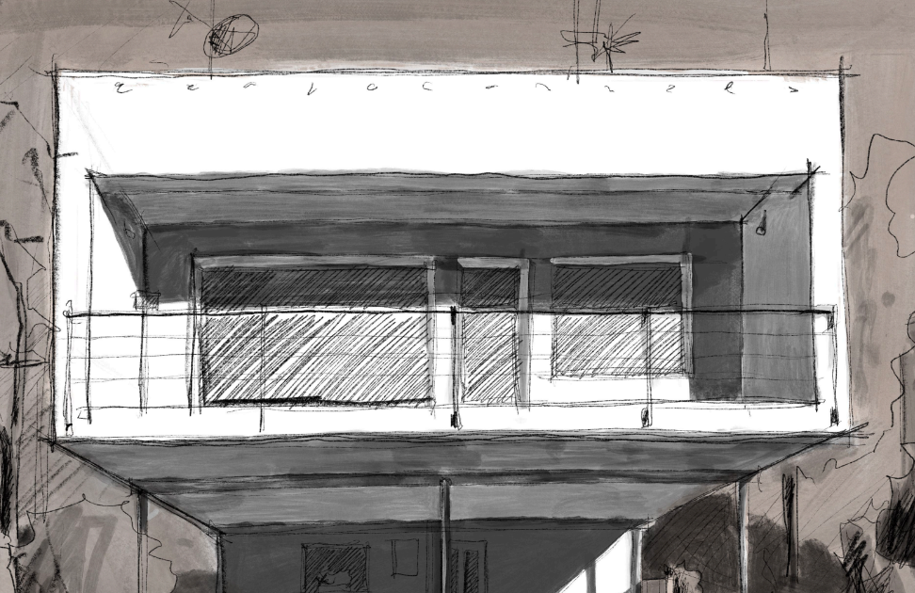


Energeticky efektivní budovy – od konceptu k detailu
Ing. Vítězslav Malý
Vitezslav.maly@pasivnidomy.cz
Notes:
Obrázek odpovídající danému tématu

Slide 2
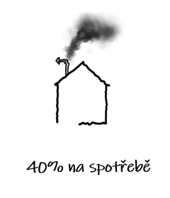
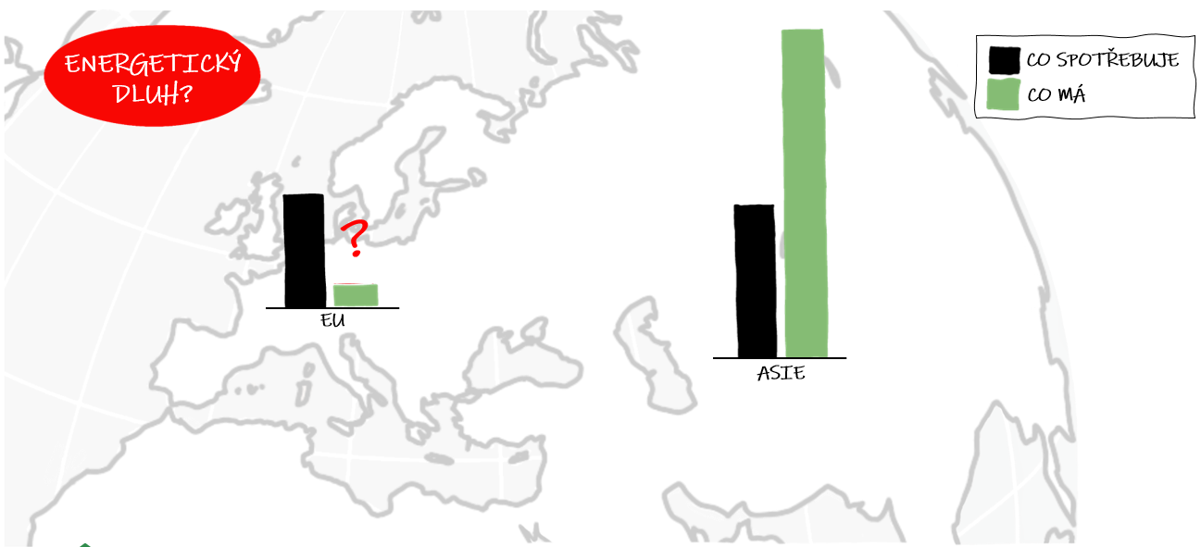
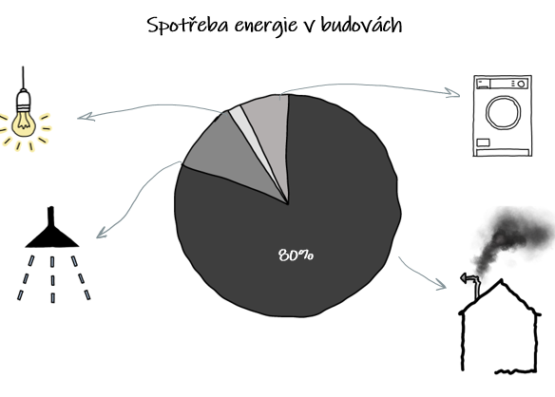
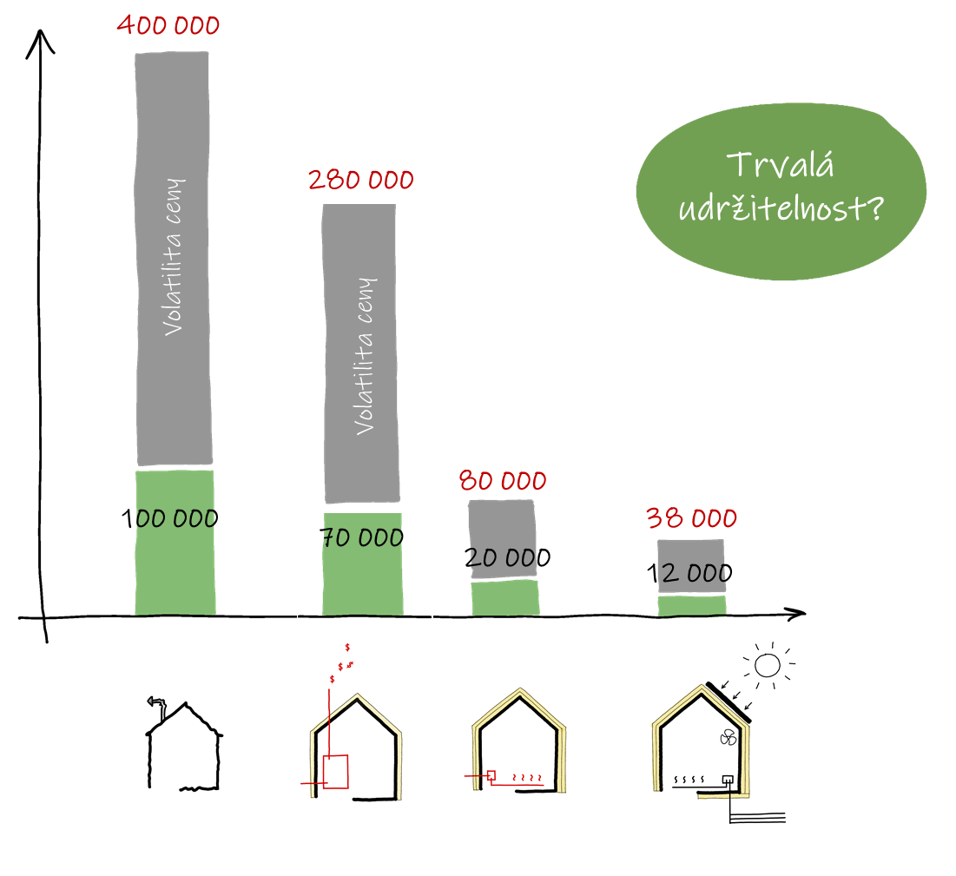
KONCEPT - VNĚJŠÍ VLIVY
Udržitelnost, nebo-li schopnost budovy odolat času a adaptovat se, lze považovat za jeden z úhelných kamenů architektury. Dnes se musíme vypořádat s:
Klimatickou krizí – naše společnost se musí ve velmi krátké době adaptovat na přicházející změny.
Krizí nákladů – volatilita ceny energie ovlivňuje rozhodování
Kvalita vnitřního prostředí budov - zdraví uživatelů vs. schopnost budovy provozovat
Energetickou krizí – budova je energeticky náročný spotřebič a bez úspor není transformace energetiky možná; renovace jsou resilientní vůči nestabilitě dodávky; energetická bezpečnost, efektivita využití OZE
Dotační krizí – omezení dotačních zdrojů je problém nebo příležitost? …..

Slide 3
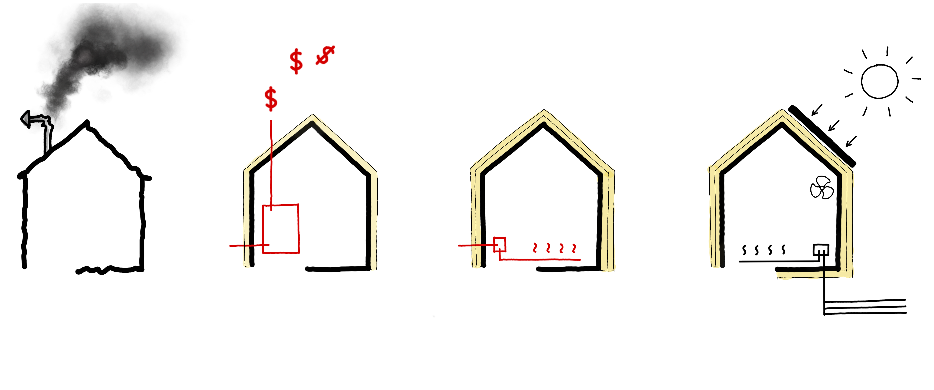
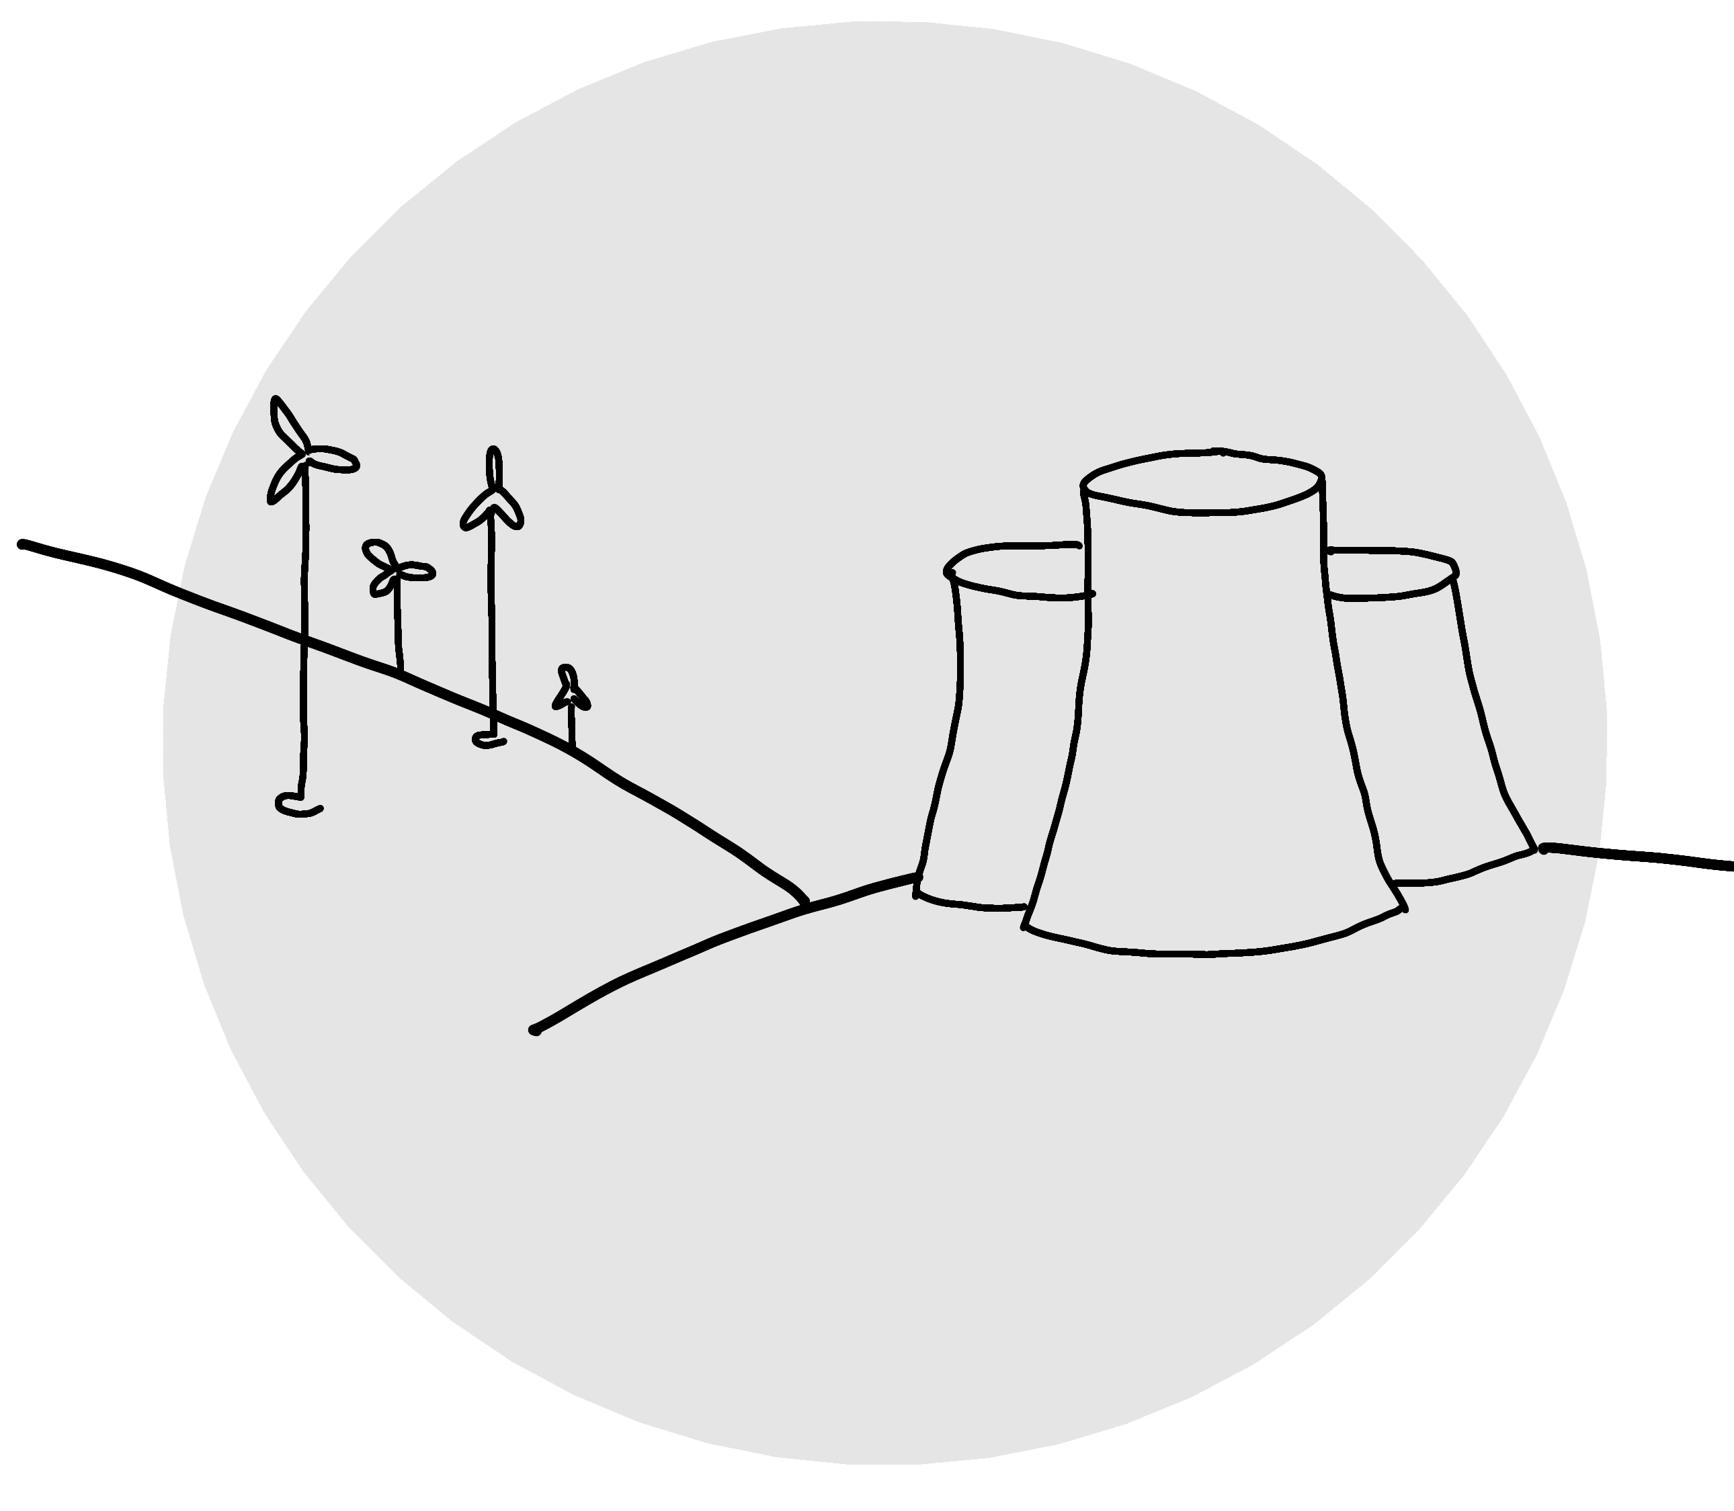
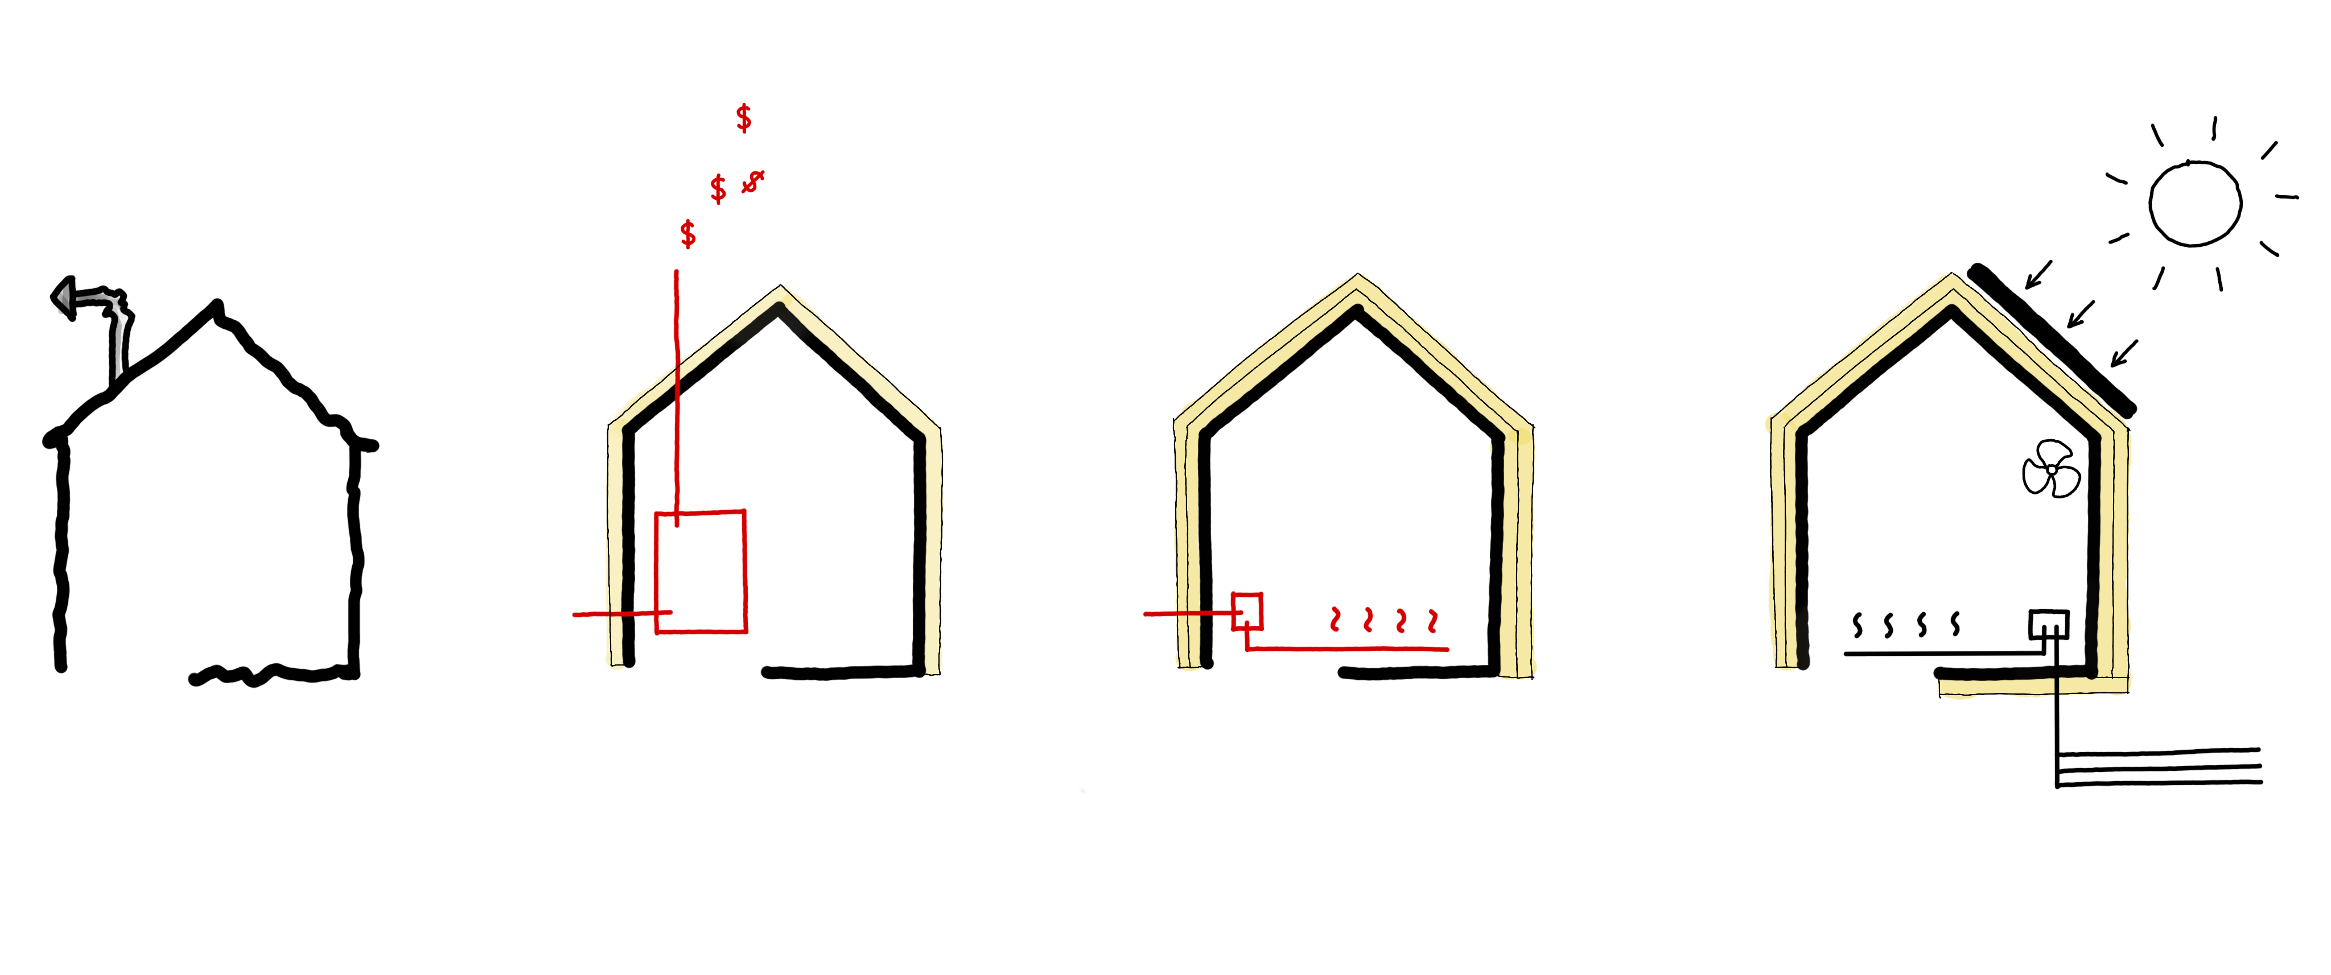

Primární energie
obnovitelná složka
=˃
neobnovitelná složka
Omezené
množství
www.pasivnidomy.cz

Slide 4
EPBD IV – ZEB (novostavby)
ZEB je povinný u nových budov v ČR (veřejné 2028, ostatní 2030)
definice zero emisson building je obecná a metodicky se vyjasňuje
„budova s velmi nízkou energetickou náročností určenou v souladu s přílohou I, která vyžaduje nulové nebo velmi nízké množství energie, produkuje nulové emise uhlíku z fosilních paliv na místě a produkuje nulové nebo velmi nízké provozní emise skleníkových plynů“
„Budova s velmi nízkou energetickou náročností“
Standard bude definován na národní úrovni – nejedná se „0“ na ukazatelích
Limitní hodnota bude v rozsahu nZEB -10% na celkové primární energii
„Nulové emise uhlíku z fosilních paliv na místě“ … spotřeba primární energie pokryta z
energie z OZE vyráběná na místě nebo v blízkosti (biomasa, FVE, FTE, bioplyn)
energie z OZE poskytovaná ze společenství (komunity a sdílení)
energie z účinného SZTE (individuální faktory)
energie z bezemisního zdroje (tepelné čerpadlo, elektrokotel, zelený vodík)
„Velmi nízké provozní emise skleníkových plynů“
Diskutuje se využití bezemisní elektřiny za sítě případně vlastní nadvýroba elektřiny
Dnes již má ČR 50% bezemisní elektřiny (do roku 2030 bychom se mohli blížit k 70%)

Slide 5
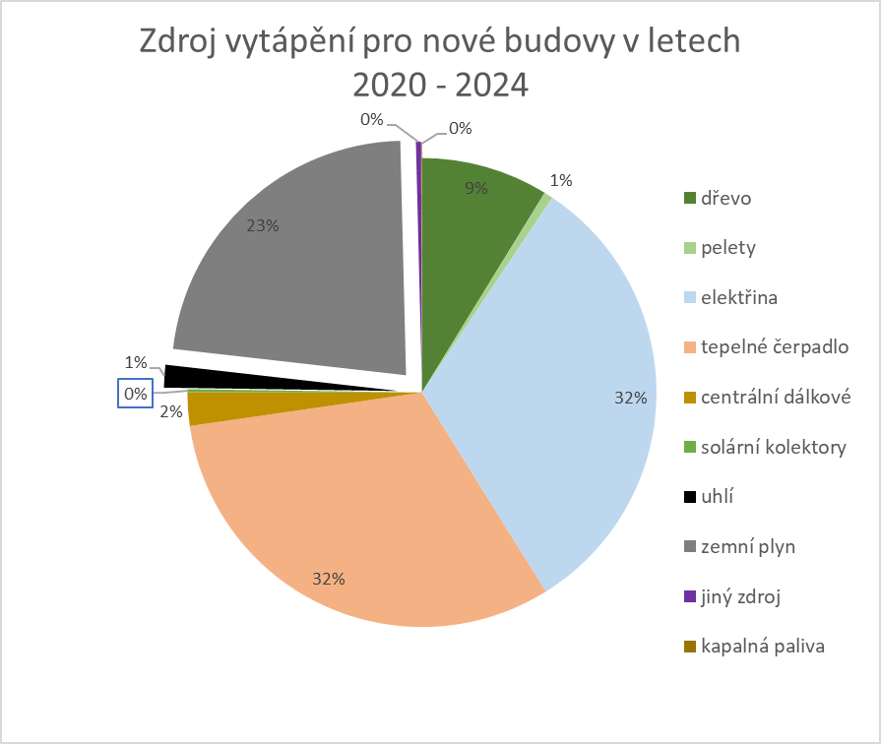
ZEB
cca 10% zpřísnění mezi roky 2024 a 2030
63 % požadavky splňuje už dnes
75 % má „bezemisní zdroj“
Investiční vícenáklady na realizaci nového energetického standardu přibližně 0,5 % až 3 % z realizační ceny.

Slide 6
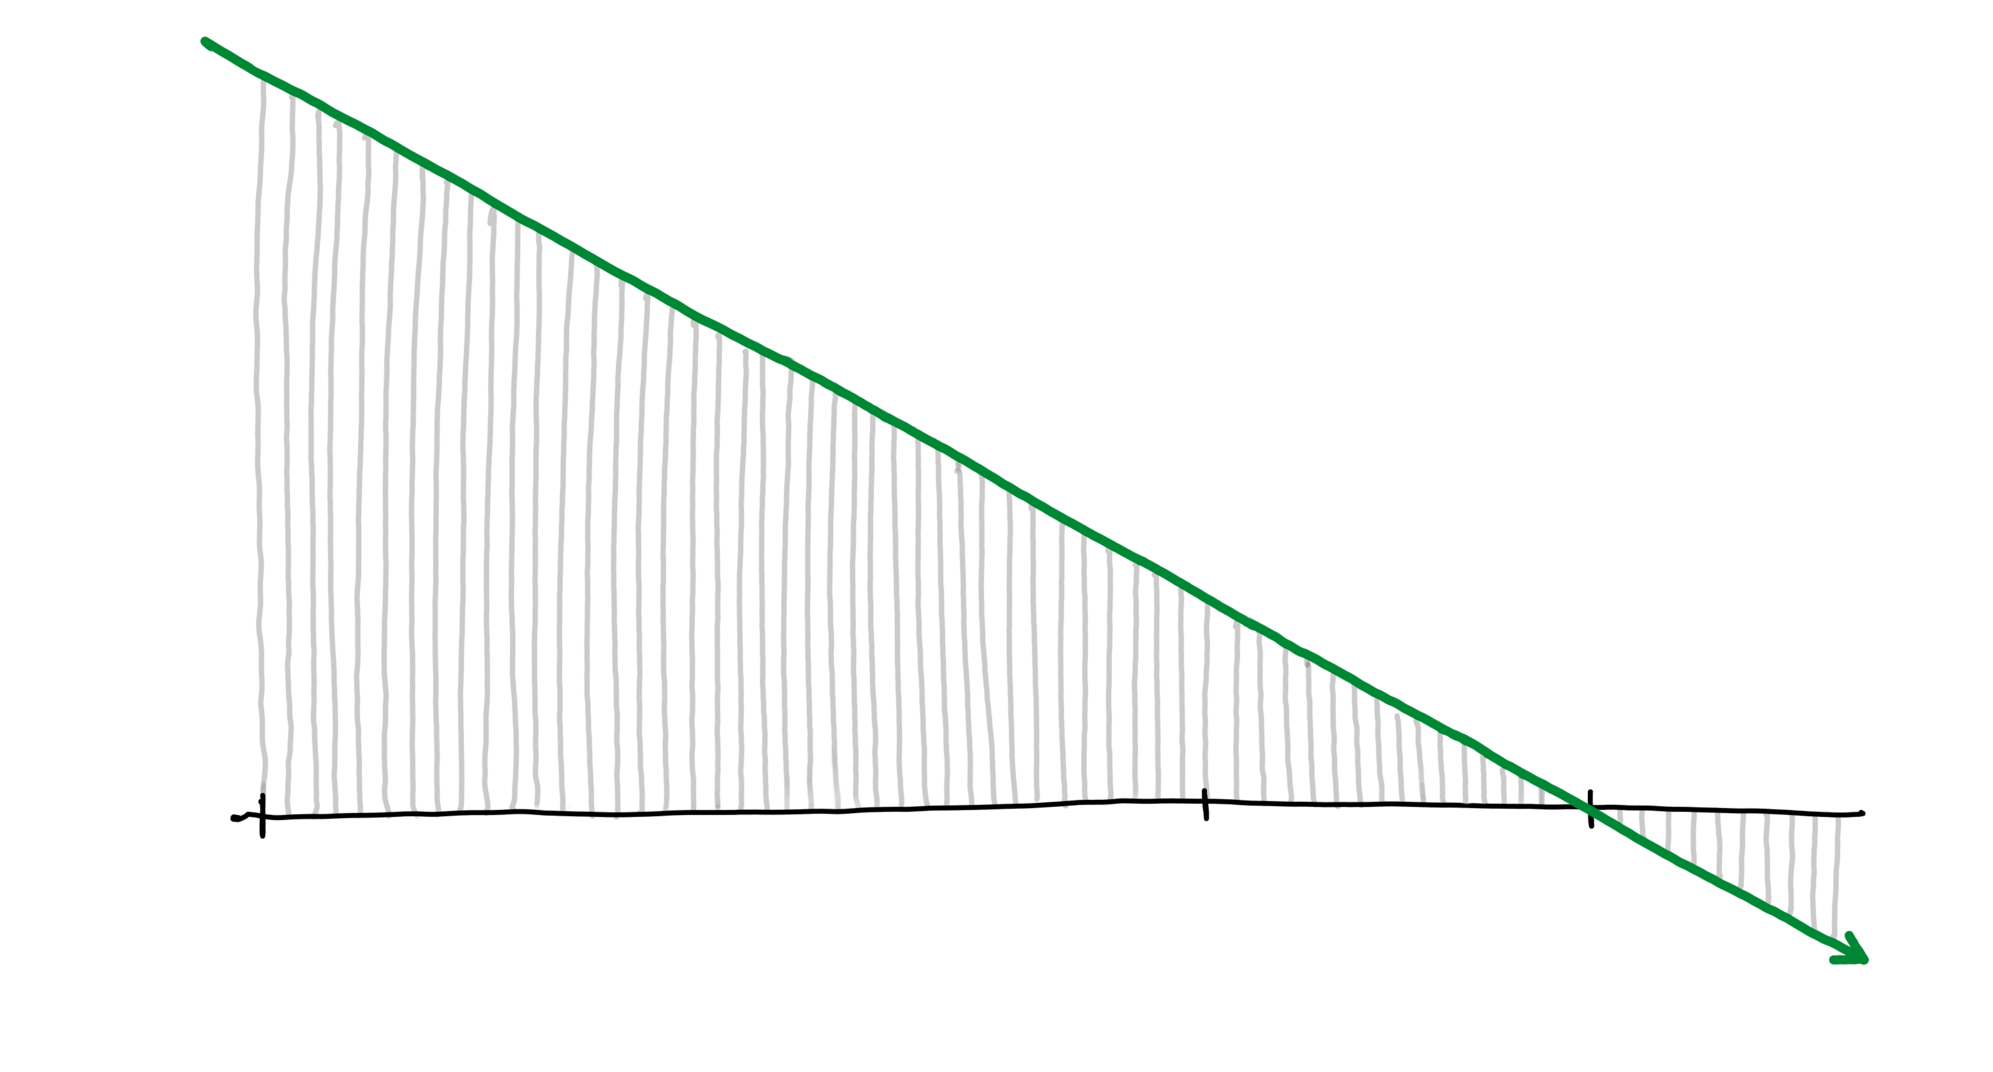
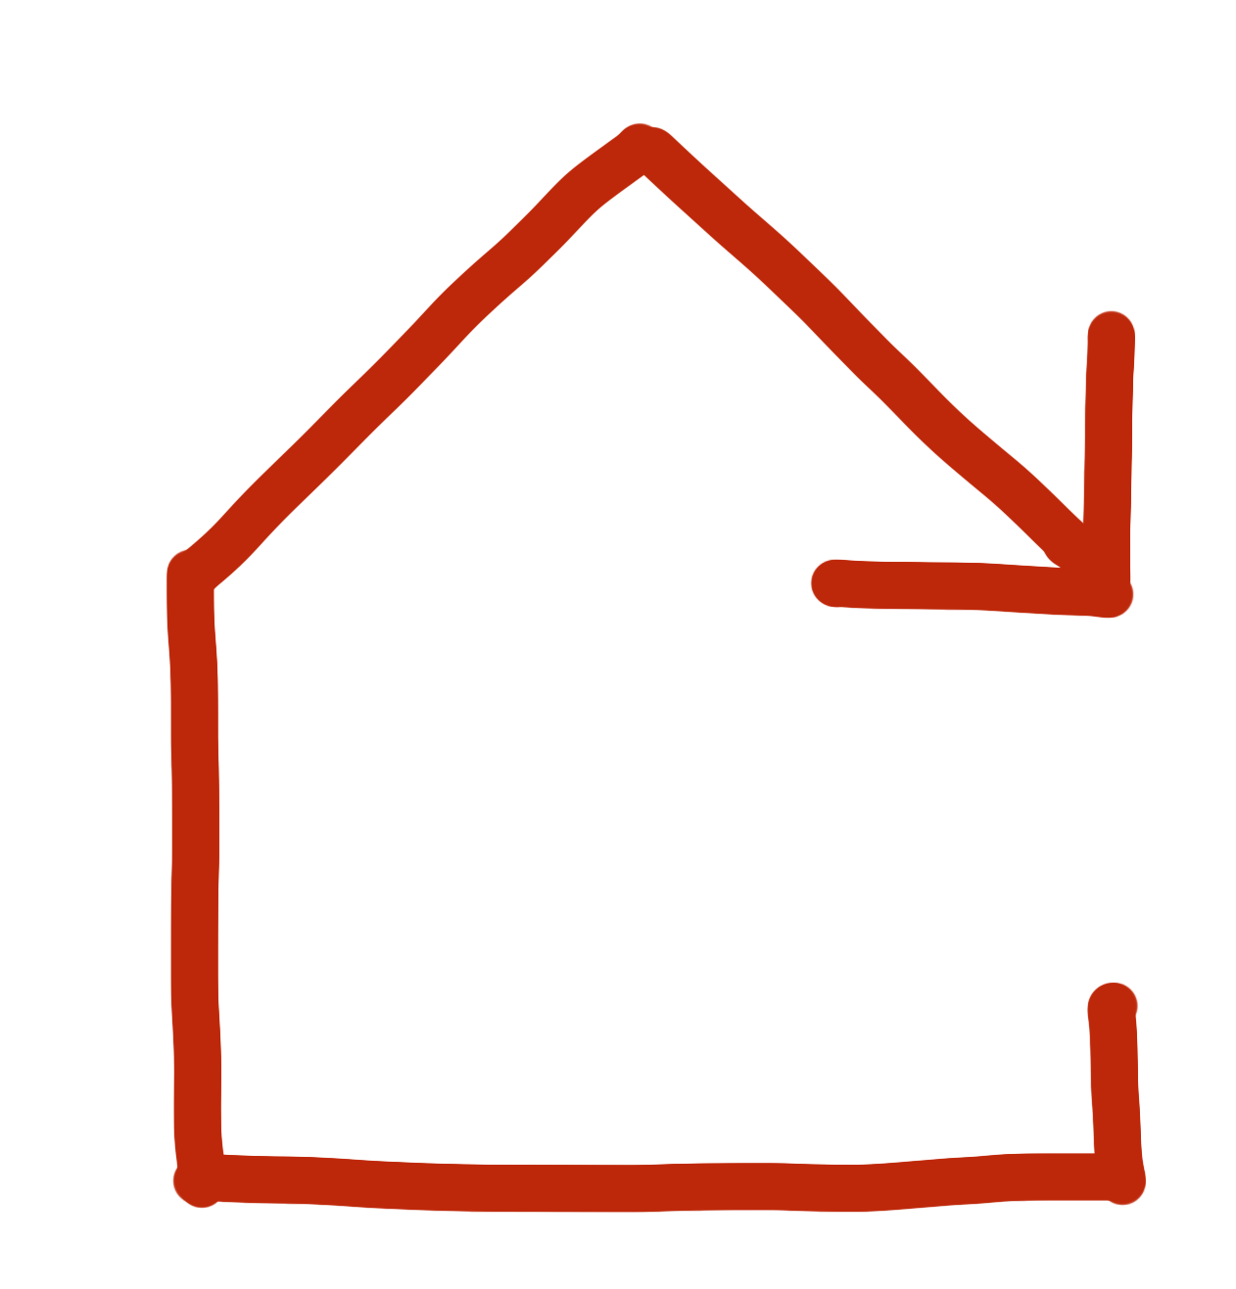



Kam míří legislativa
spotřeba primární
neobnovitelné energie kWh/(m²a)
450
75
2020
nZEB I
2022
nZEB II
2030
ZEB
A+
rok:
2013
www.pasivnidomy.cz

Slide 7
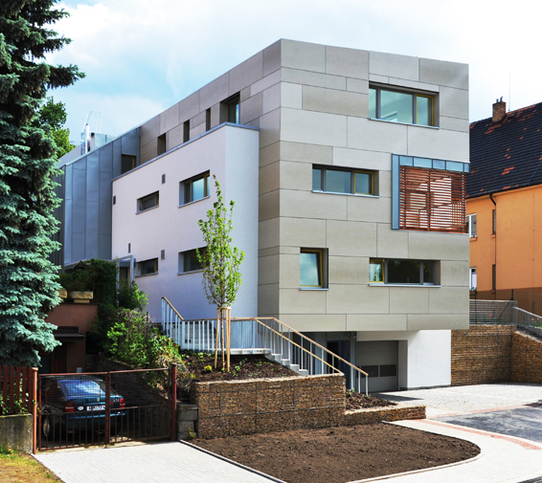
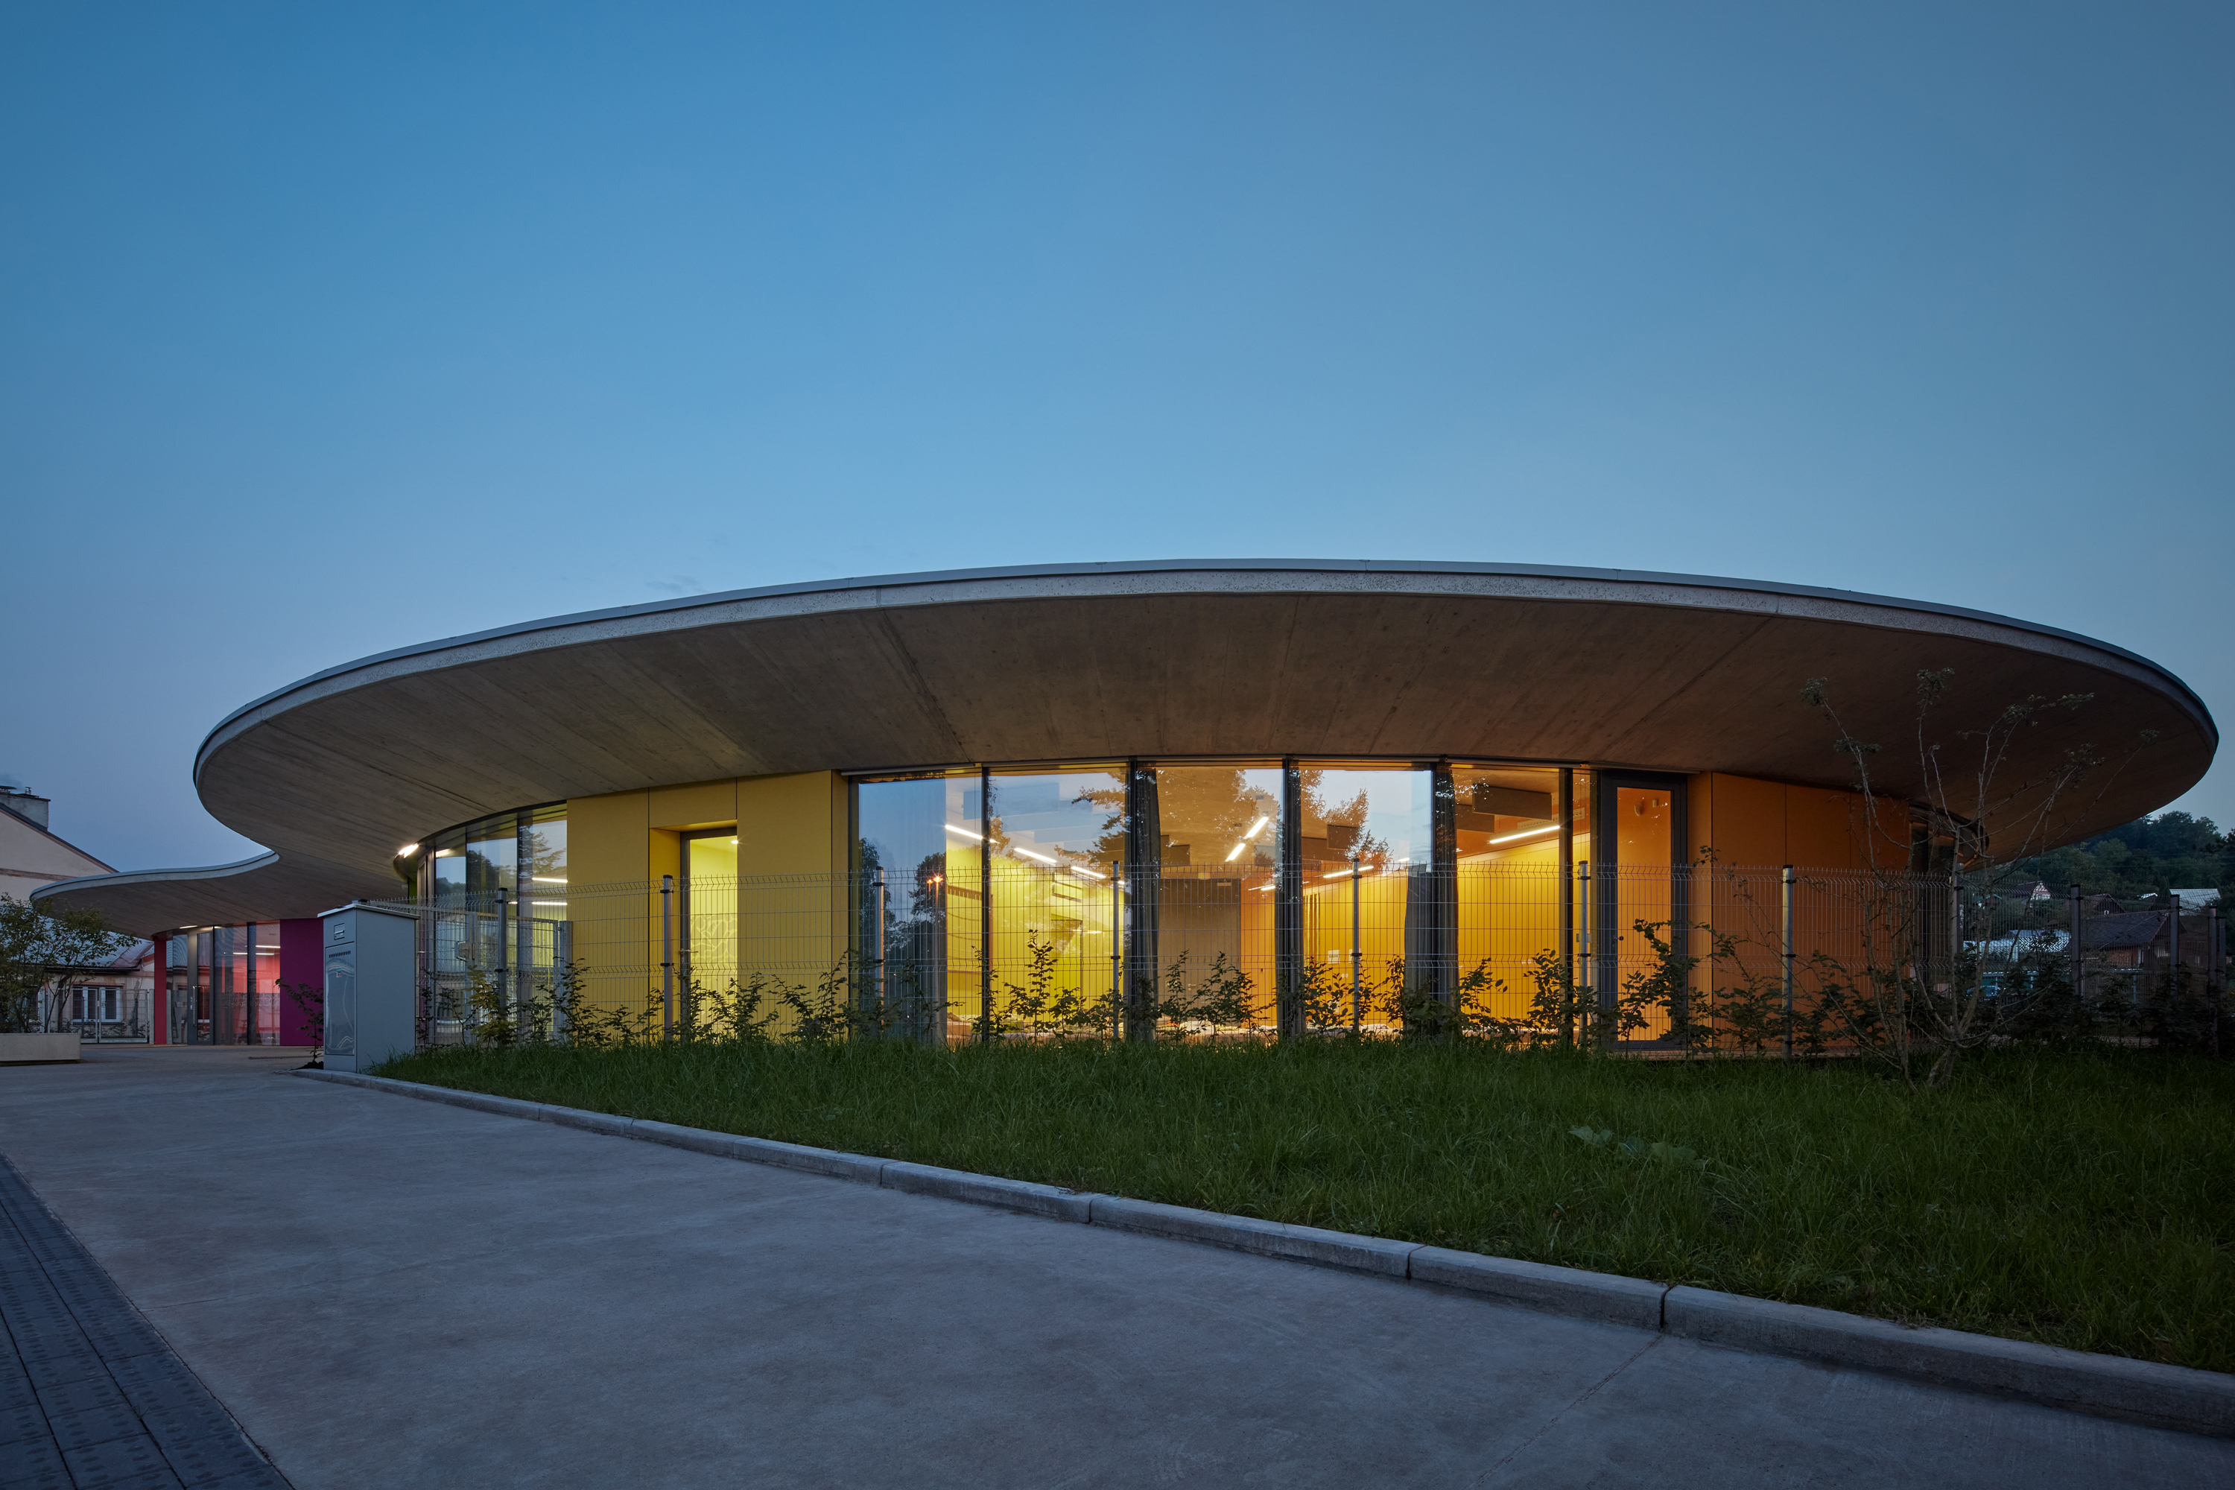
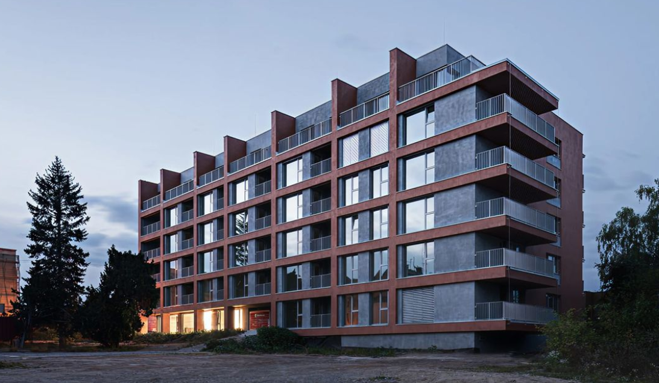
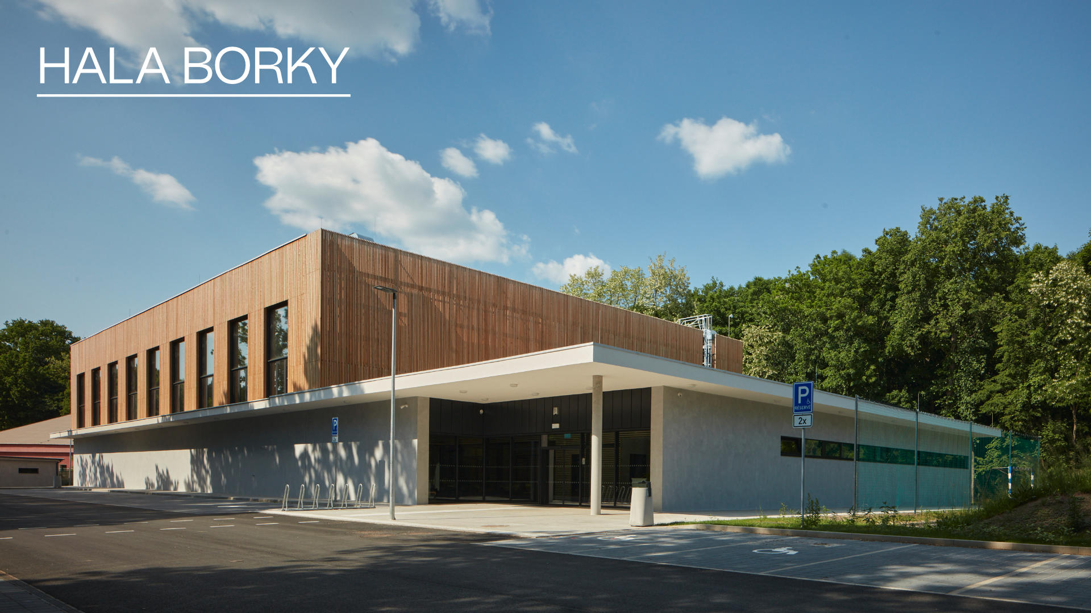
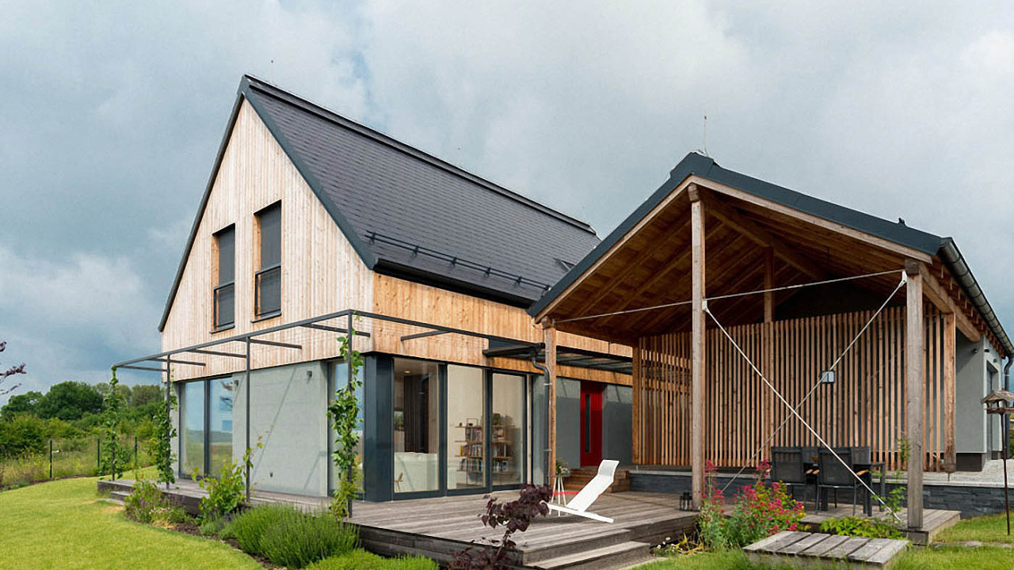
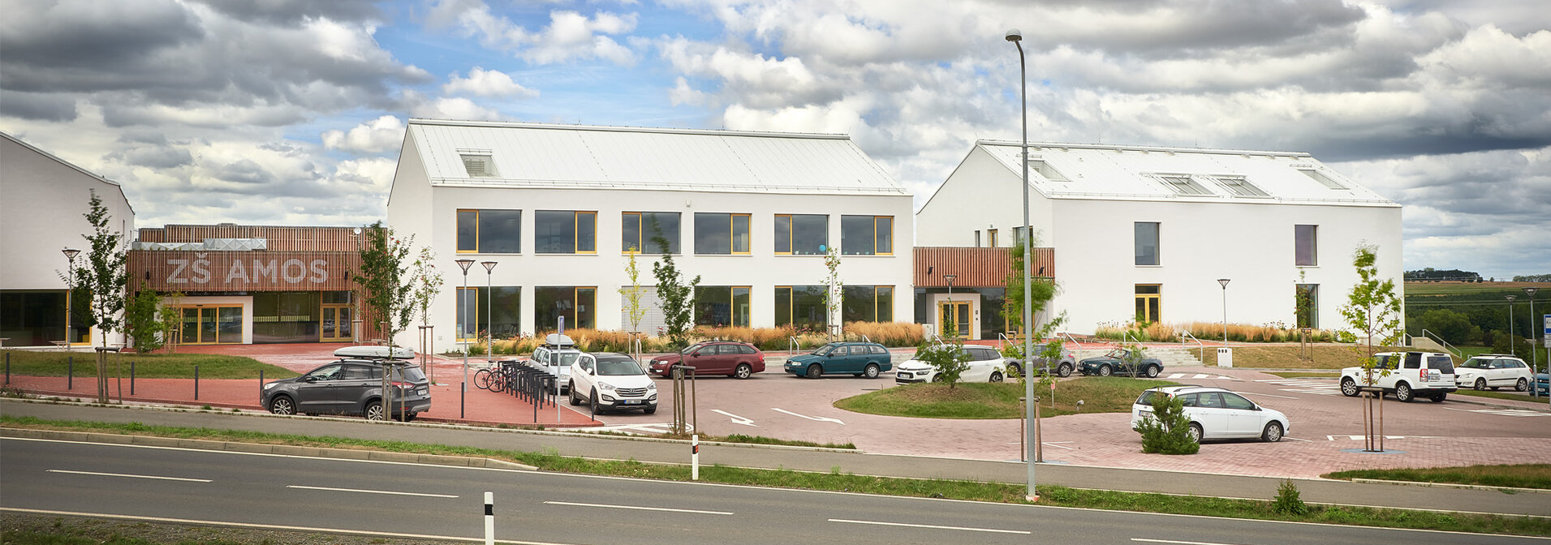
Správná praxe

Slide 8

EPBD IV - ZEBra
ZEBra je cílový stav pro renovační strategii budov (není povinná) a dosažení klimatické neutrality v roce 2050
definice zero emisson building renovation je odlišná od ZEB (pro novostavby) i když „stejný“ název, jinak definované ukazatele
Nejedná se o bestpractise, ale o dobrý průměr (řekněme úroveň C/D v PENBu)
„Bezemisní“ zdroj a využití bezemisní energie je podmínkou
Cílovým stavem pro komplexní renovaci zůstává obecně nZEB (klasifikace B), průměr je ZEBra (klasifikace D)
Bude definována „kontrolní“ hranice pro rok 2030, zůstává uhlíková neutralita 2050
Většinu renovací (55%) nutno provést mezi nejhoršími budovami (E, F, G – 43% nejhoršího building stocku)
Nebytové: MEPS pro 16 % nejhorších budov do roku 2030; 26 % do roku 2033
Obytné: Do roku 2030 snížit spotřebu o 16 % (oproti 2020), do 2035 o 22 % s tím, že toto snížení musí být z 55% dosaženo na nejhorších budovách

Slide 9
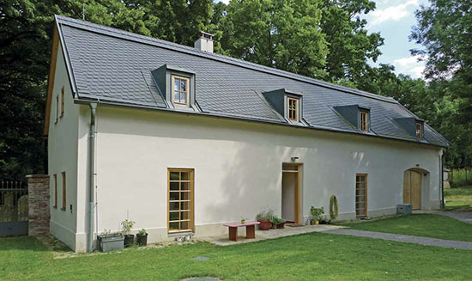
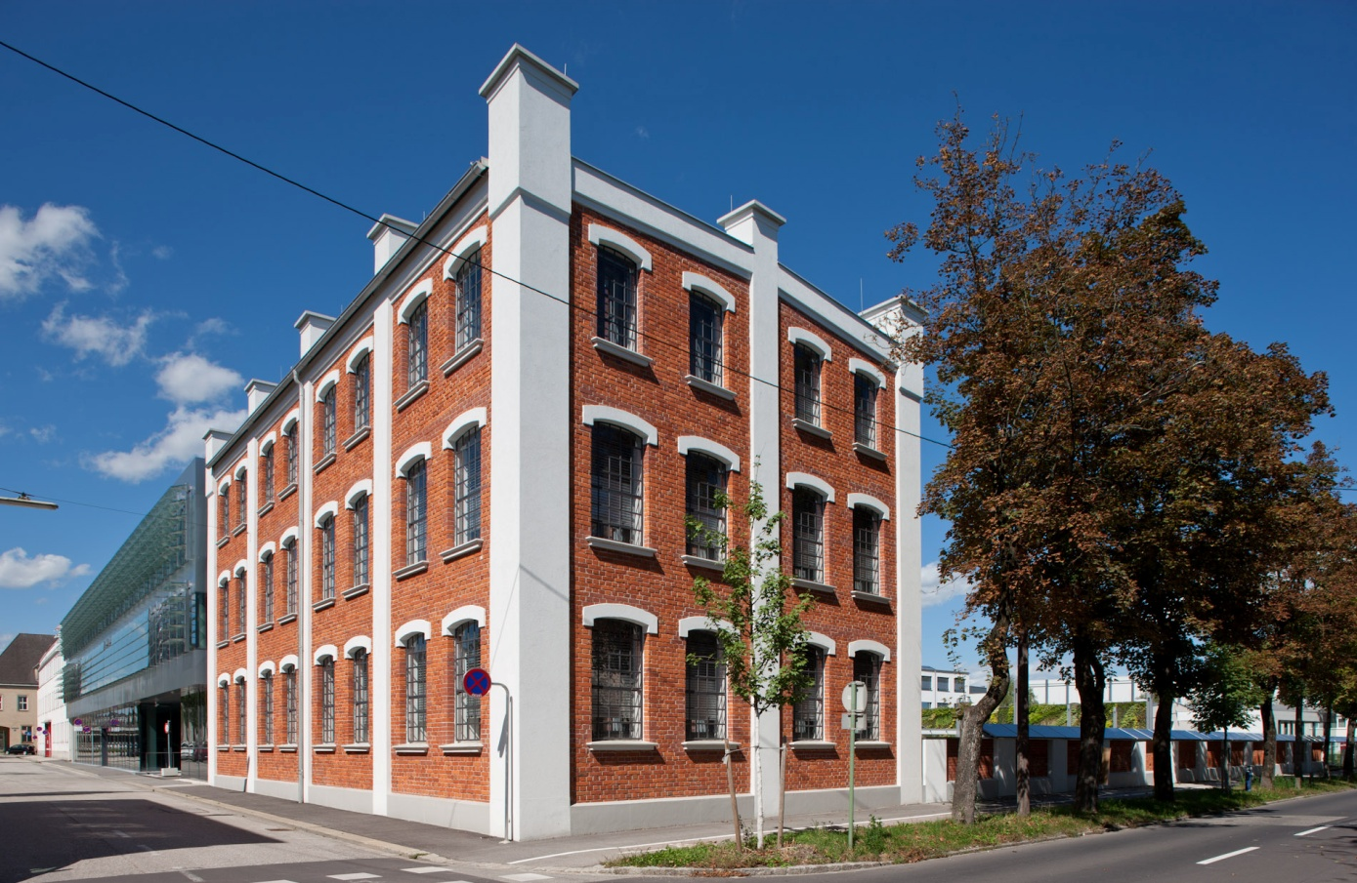
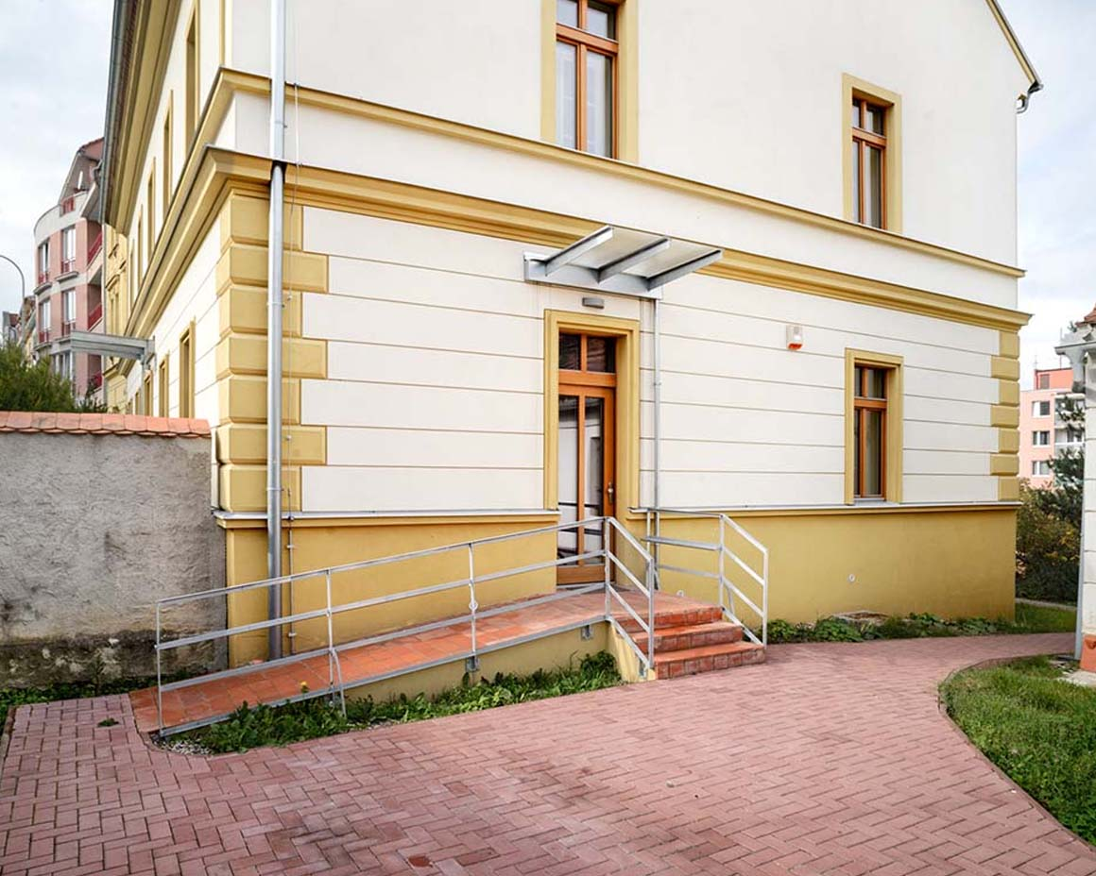
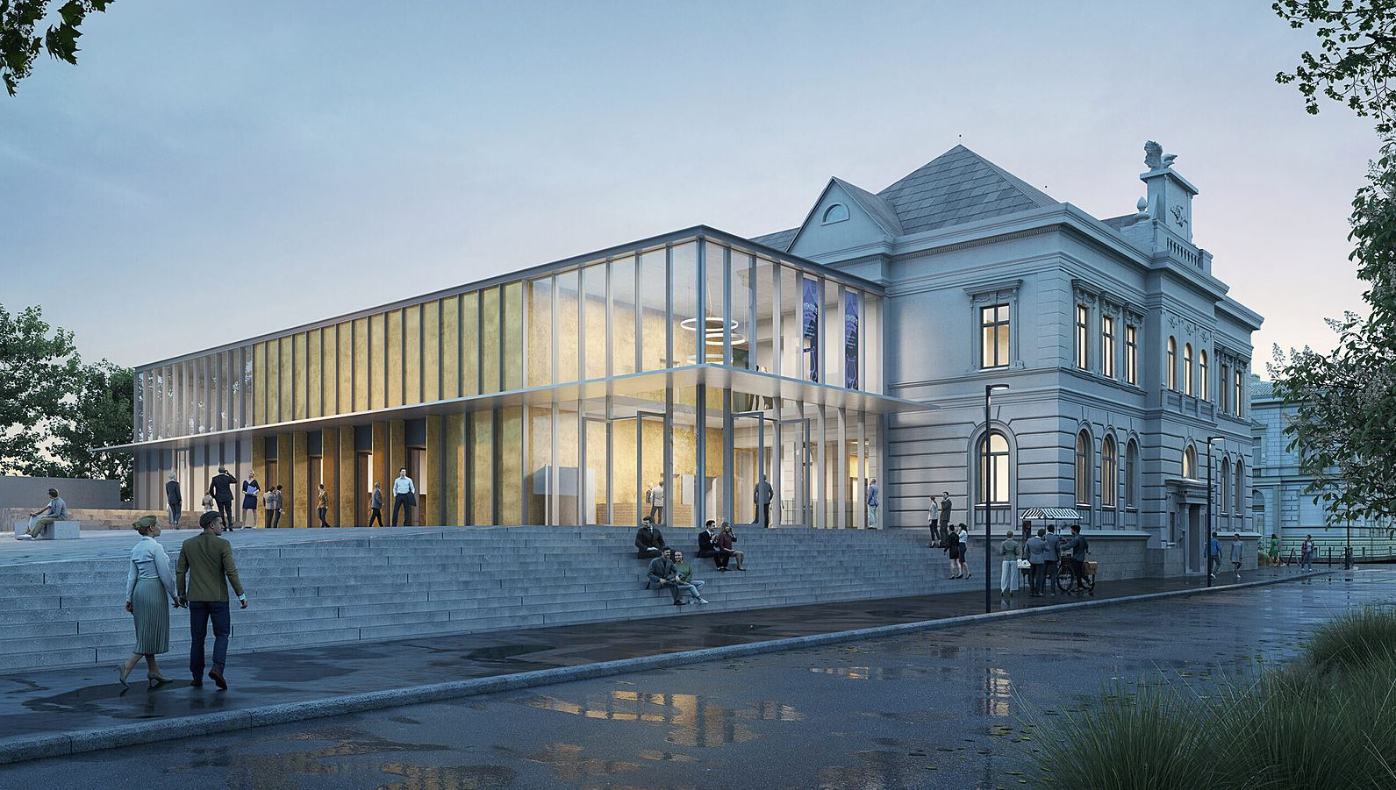
Architektura

Slide 10
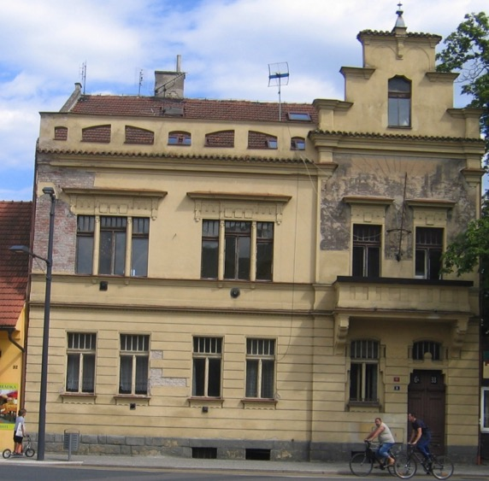
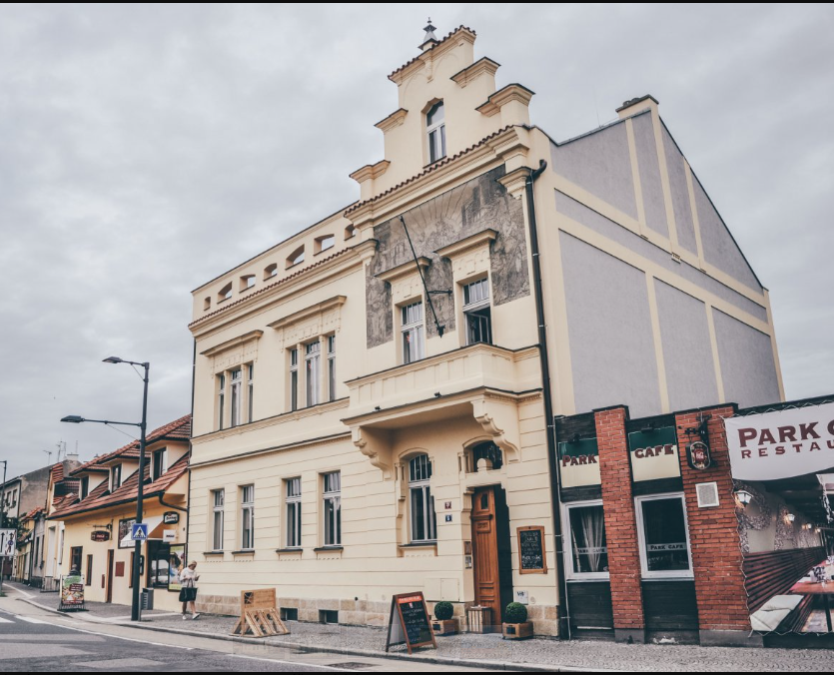
Architektura
Rok 2014
Měrná potřeba tepla na vytápění: | 65 kWh / (m²a)
Foto: Ing. Tomáš Vanický, E-koncept, Secesní vila v Poděbradech

Slide 11
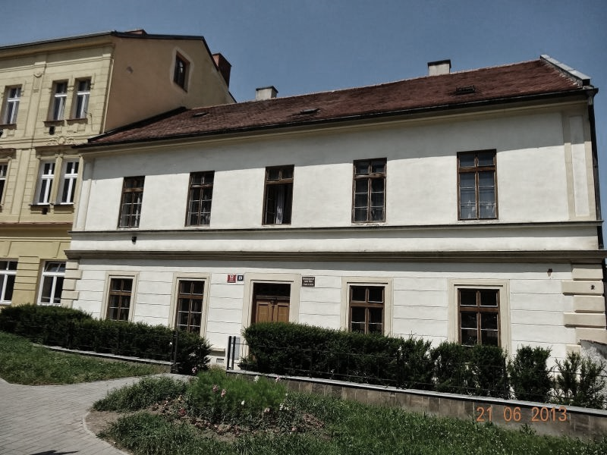
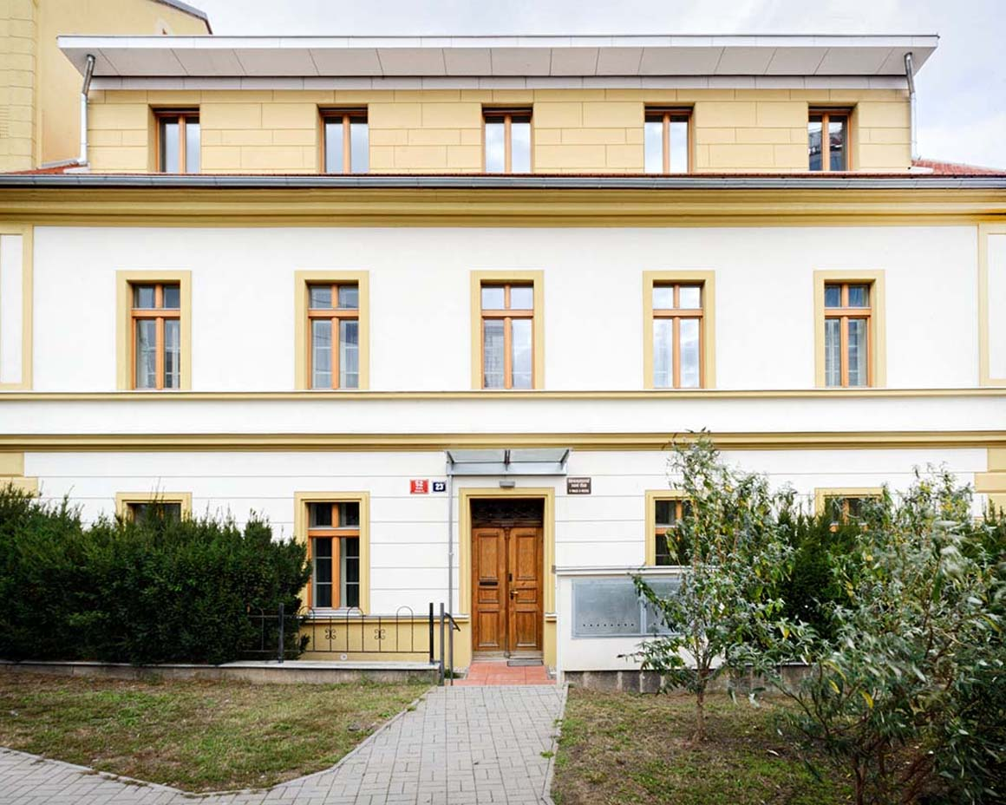
Architektura
Rok 2016
Měrná potřeba tepla na vytápění: | 24 kWh / (m²a)
Arch: Ing. arch. Josef Tlustý, Fara Michle

Slide 12
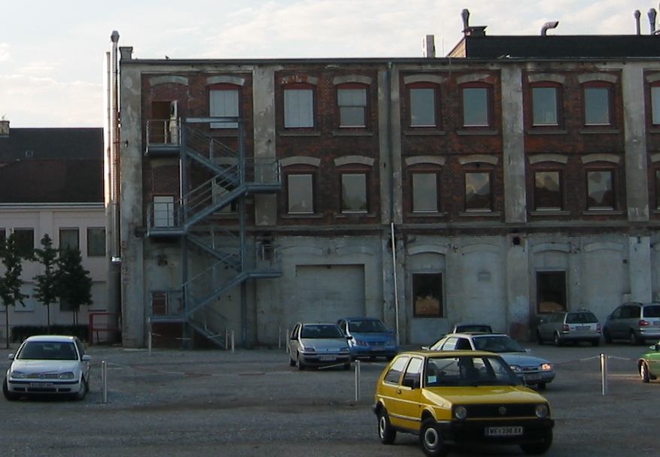
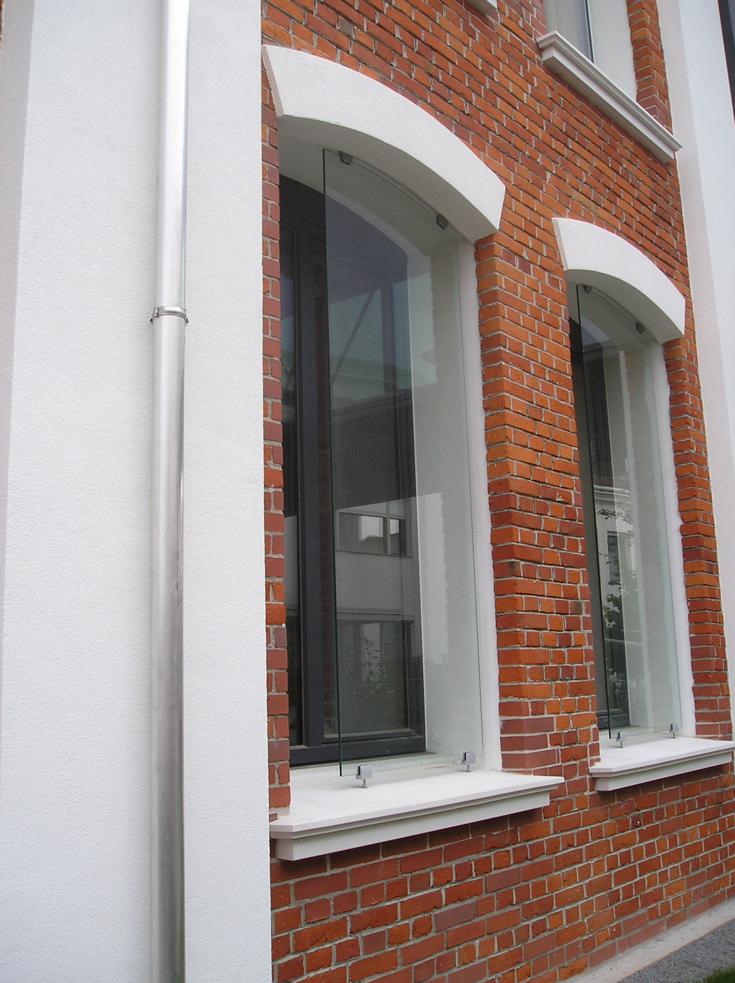
Architektura
Měrná potřeba tepla na vytápění: | 24 kWh/(m²a)
PAUAT Architekten, Michal Čejka, Fronius / „ENERGYAUTONOM+“ – revitalizace bývalého průmyslového areálu ve Welsu, Rakousko

Slide 13
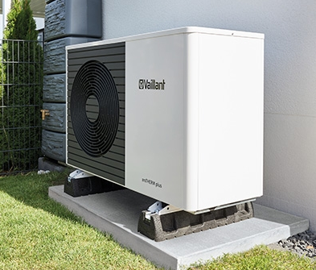
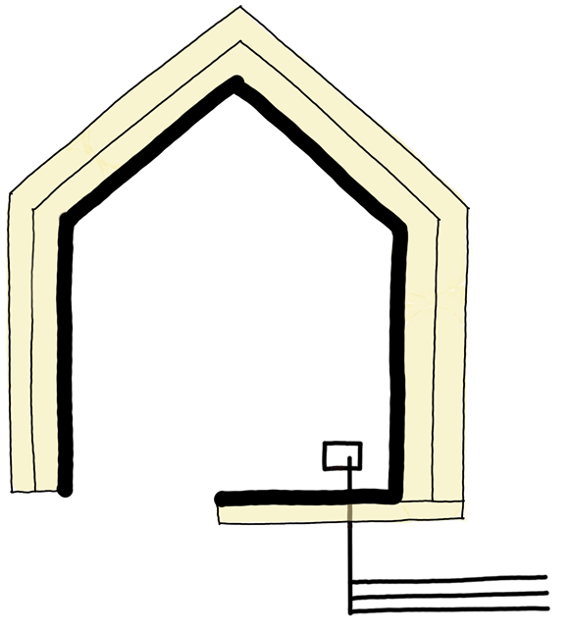
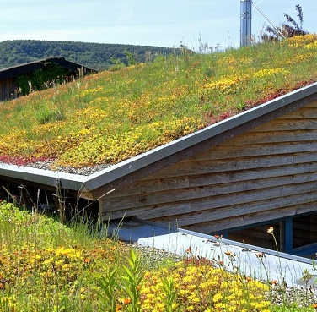
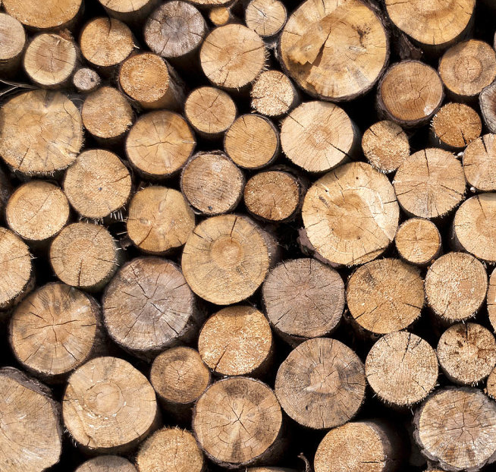
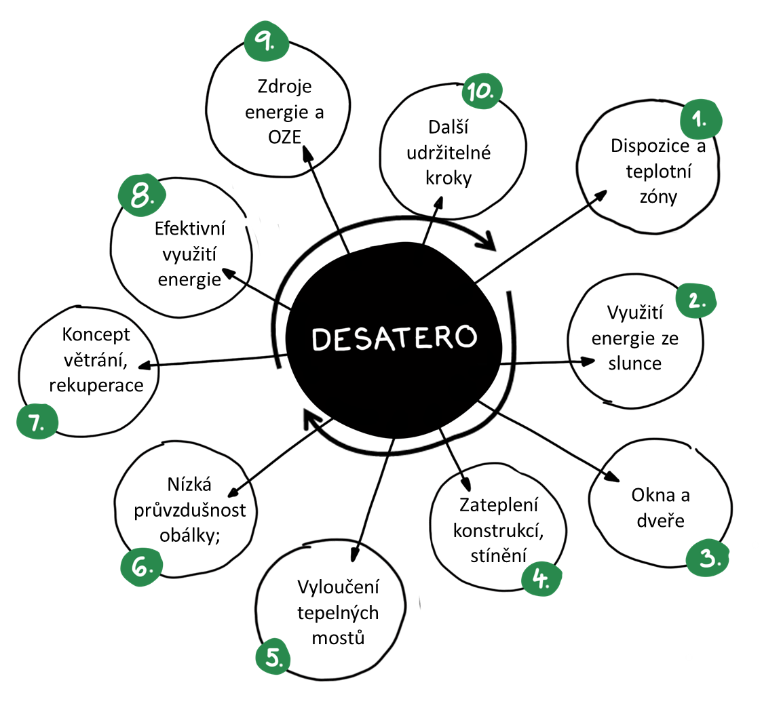
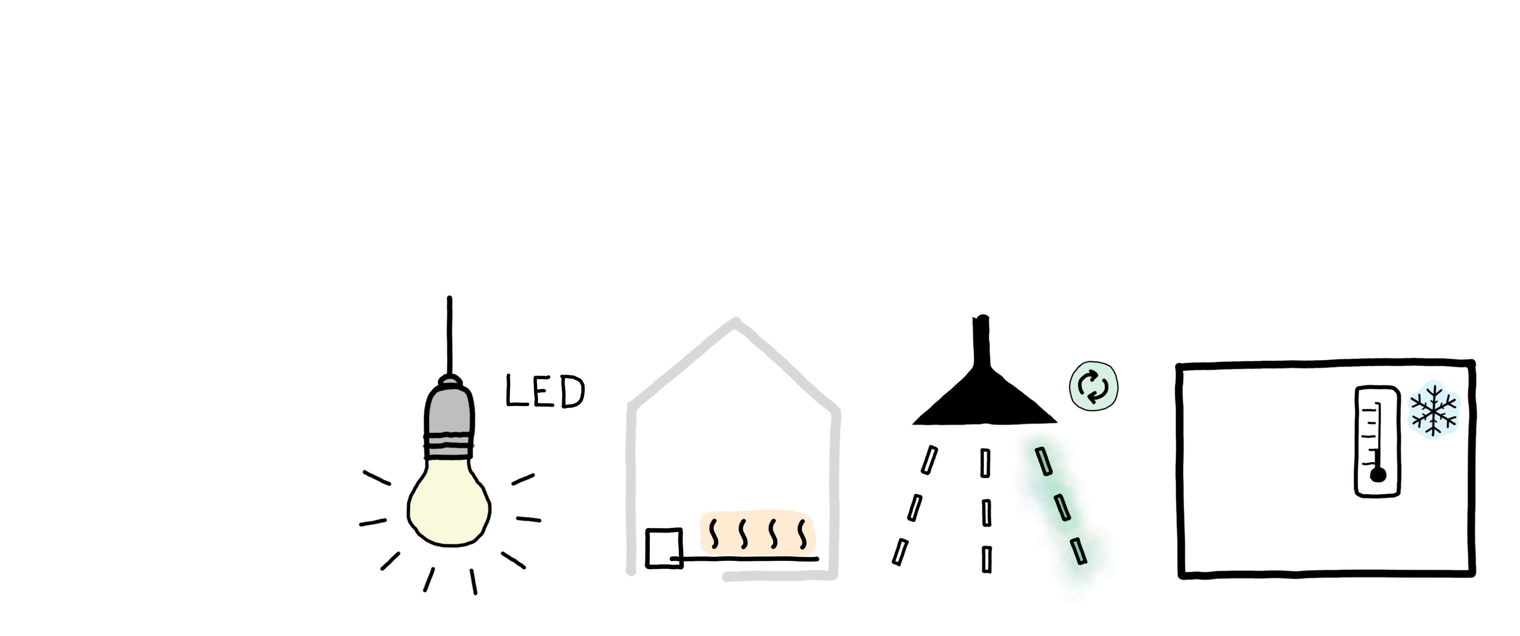
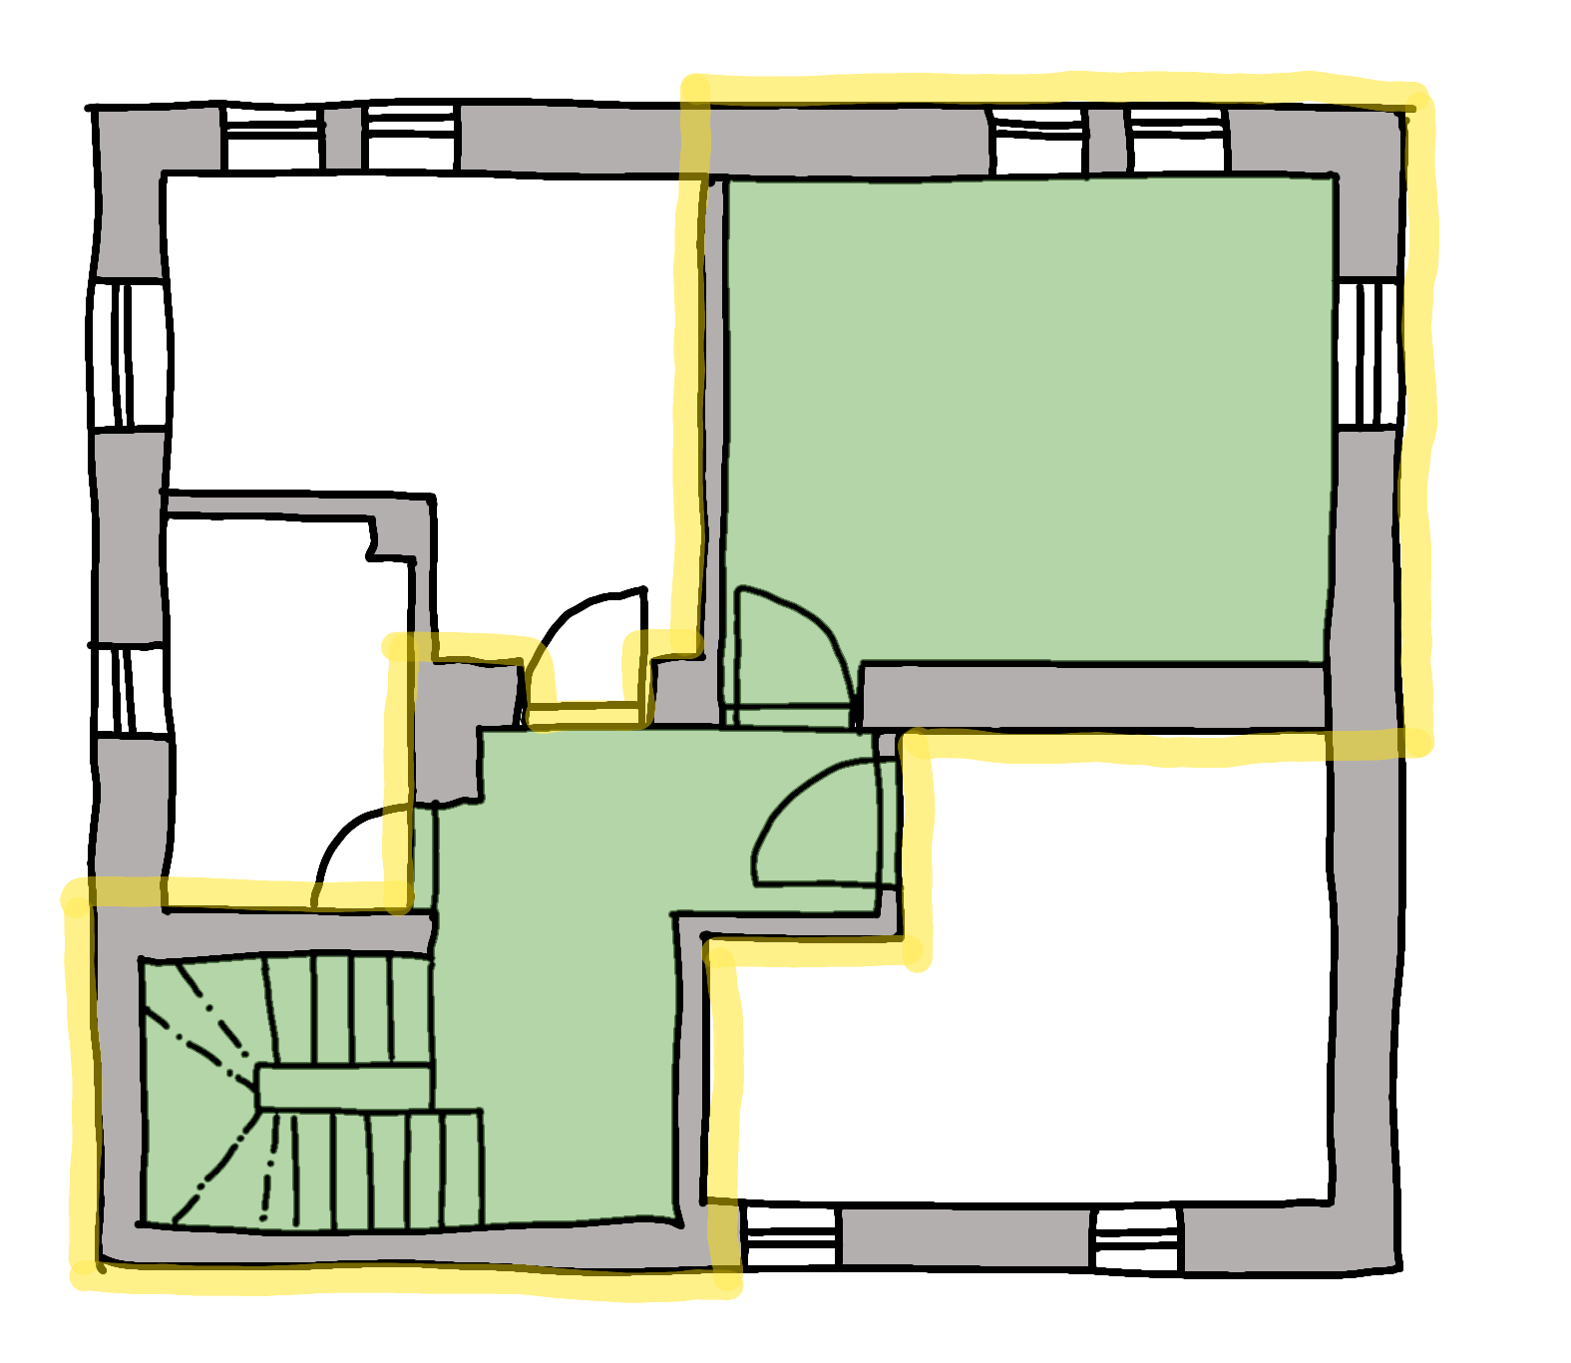
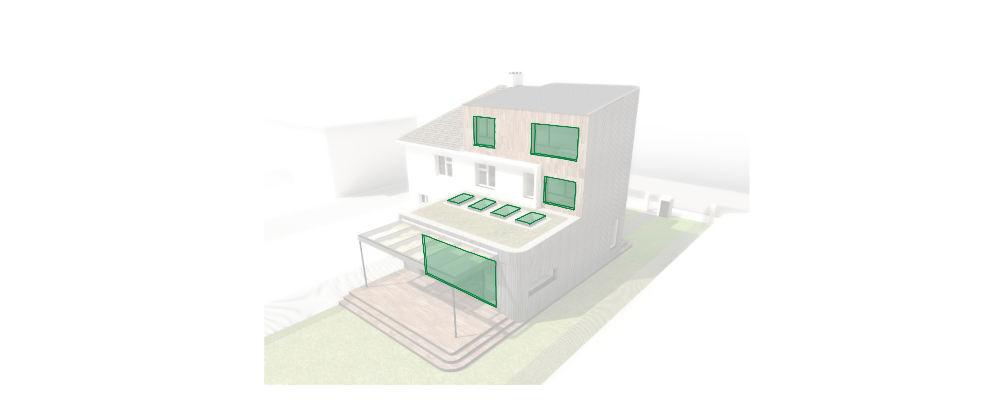
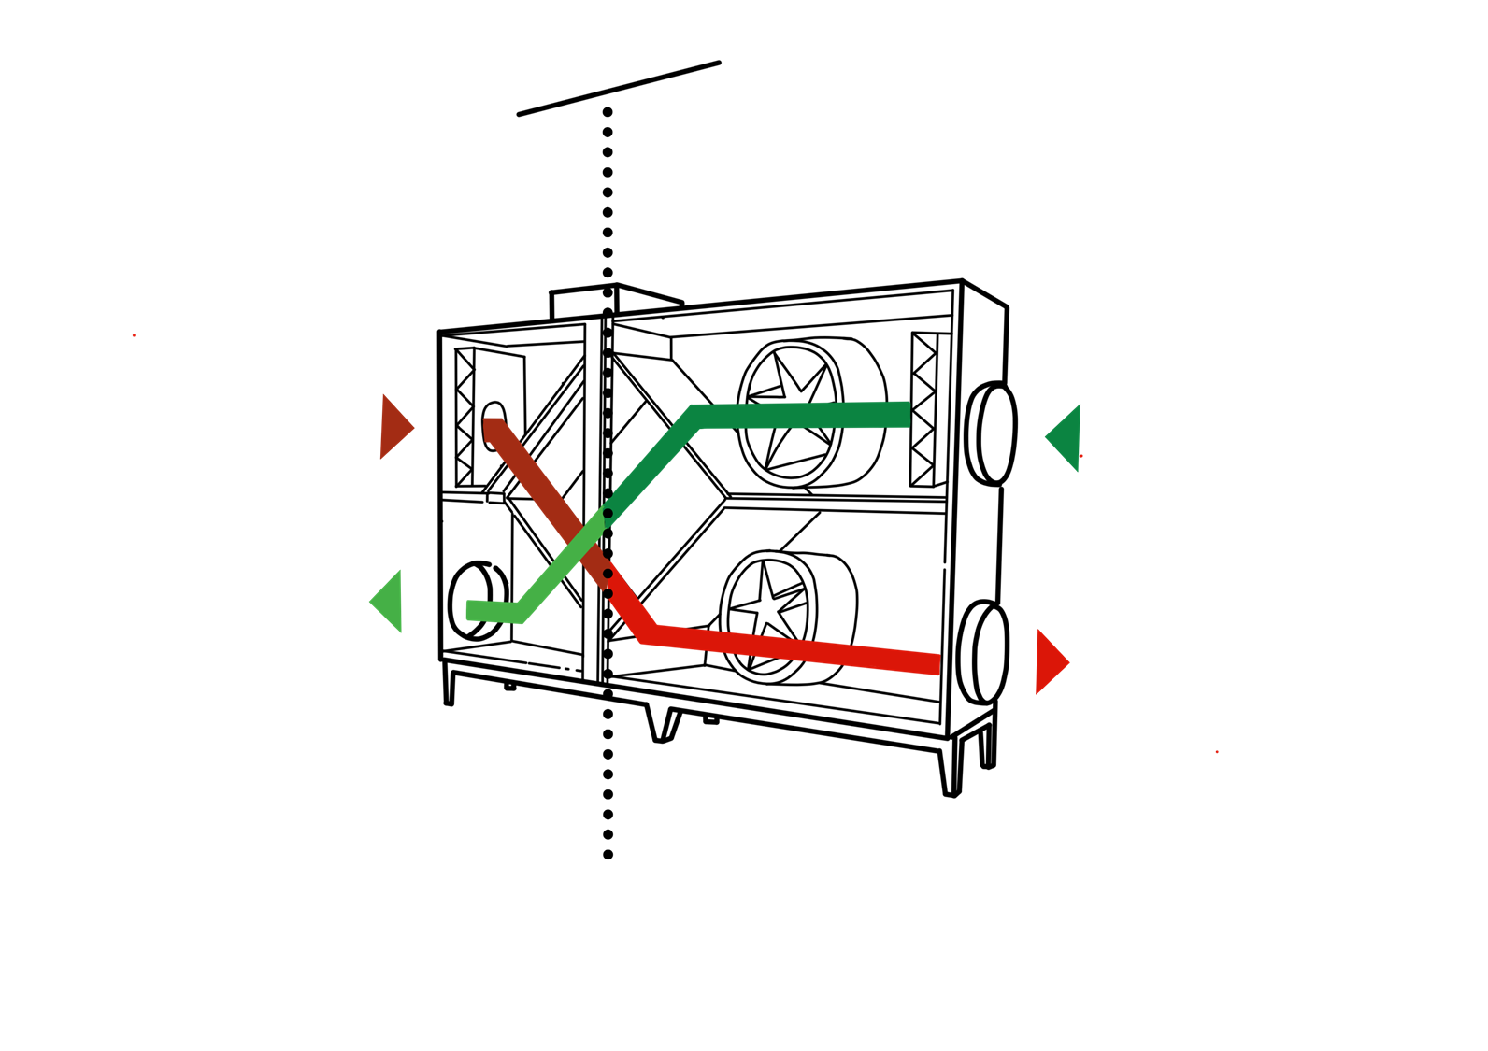

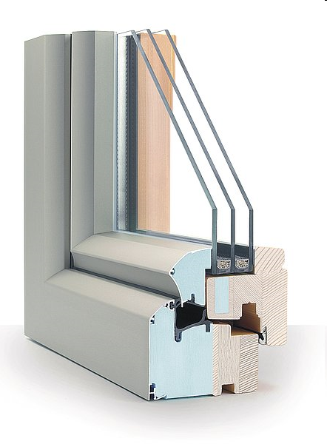
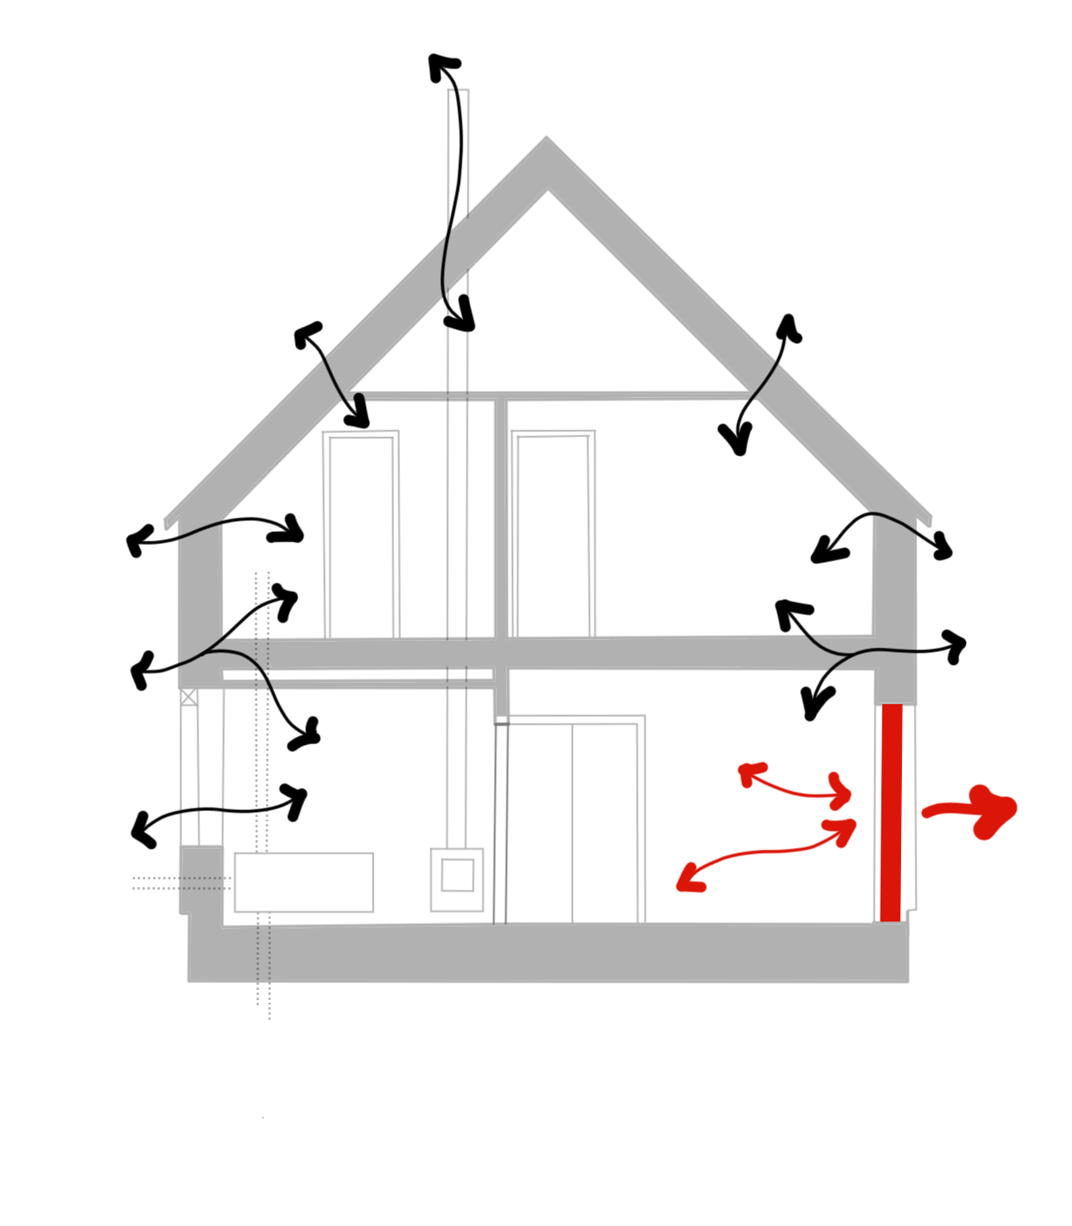
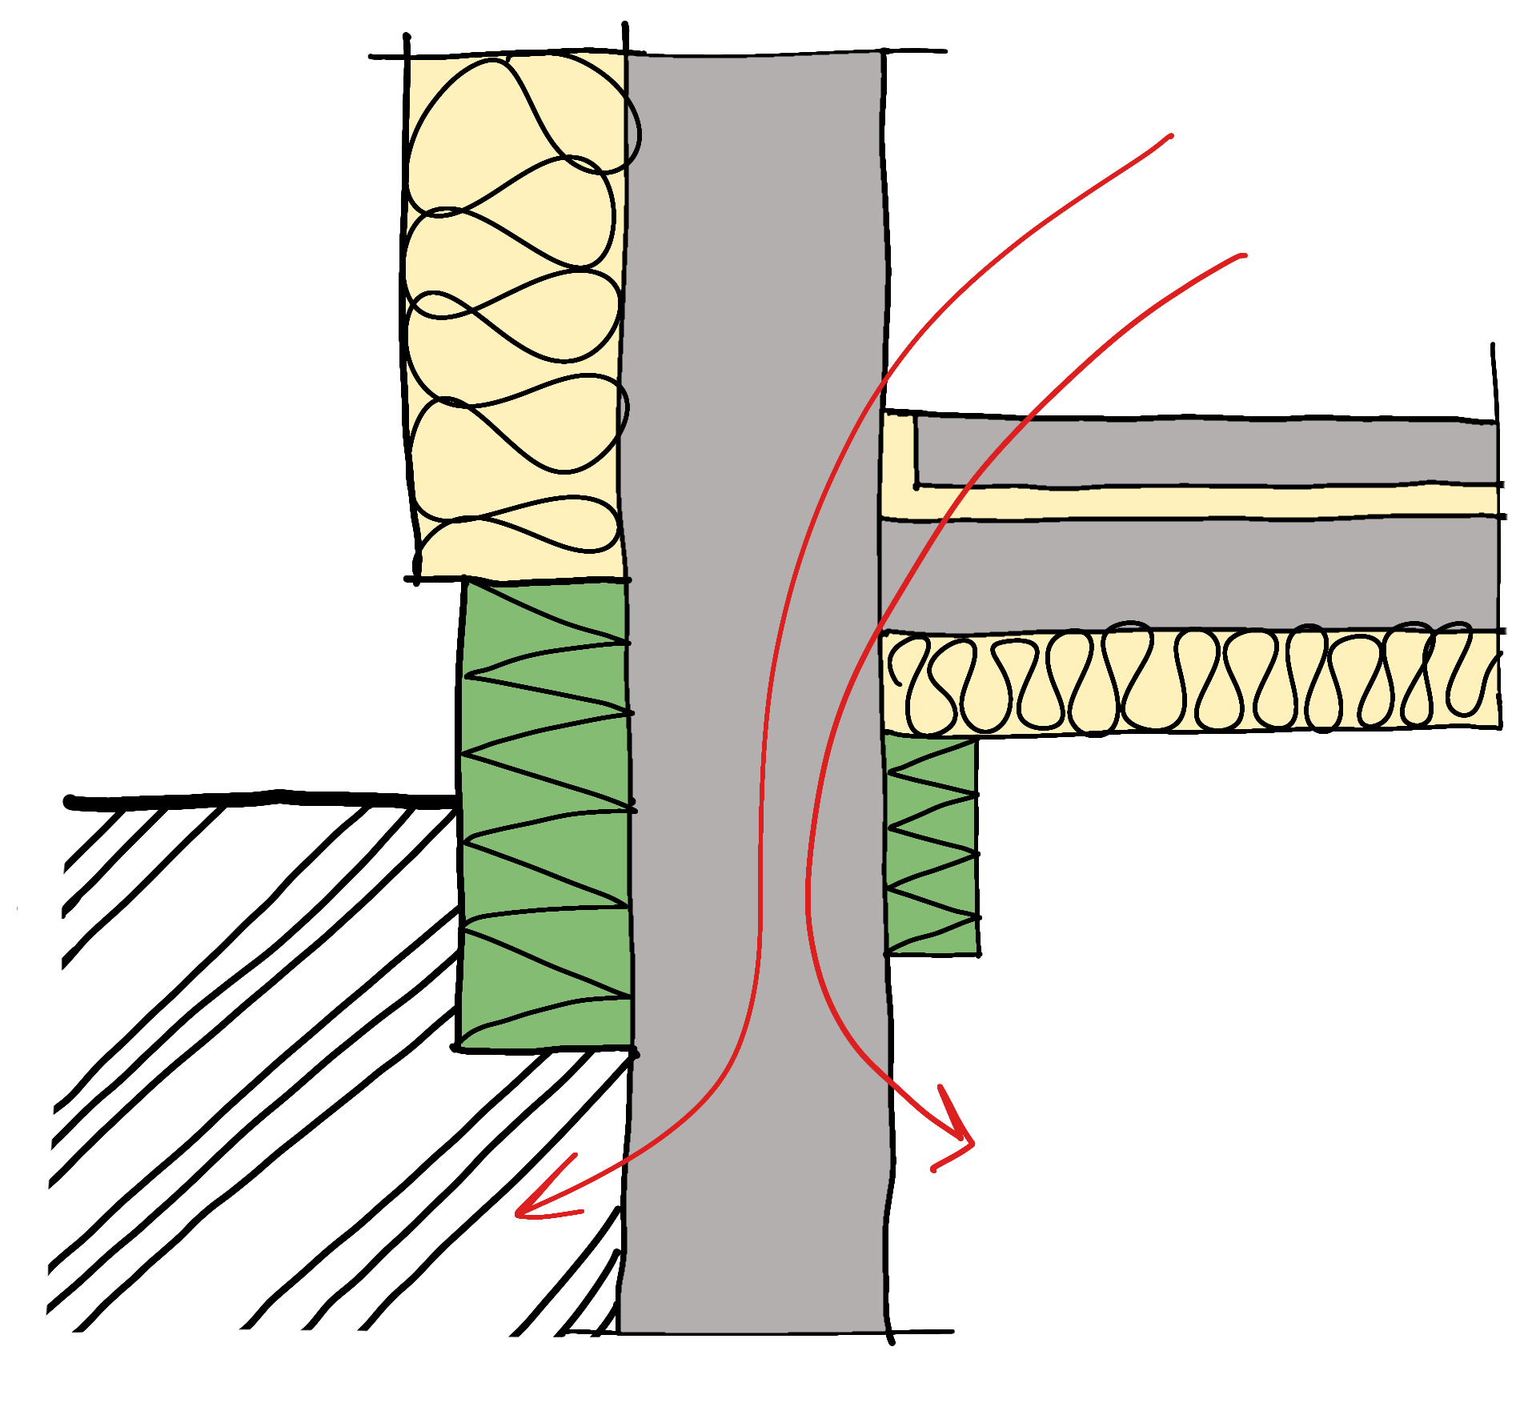
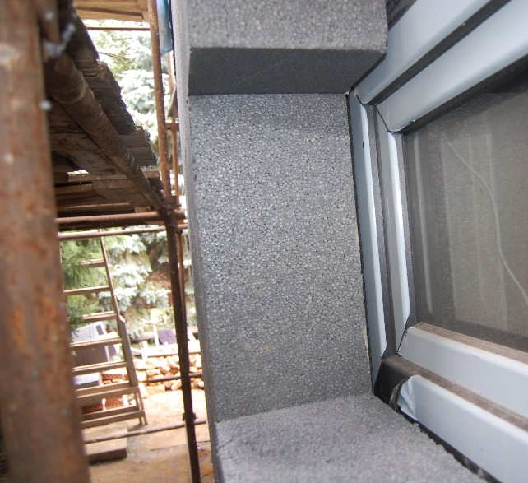
Koncept
Jde tedy o úvodní rozvahu, která má zajistit holistický přístup.

Slide 14
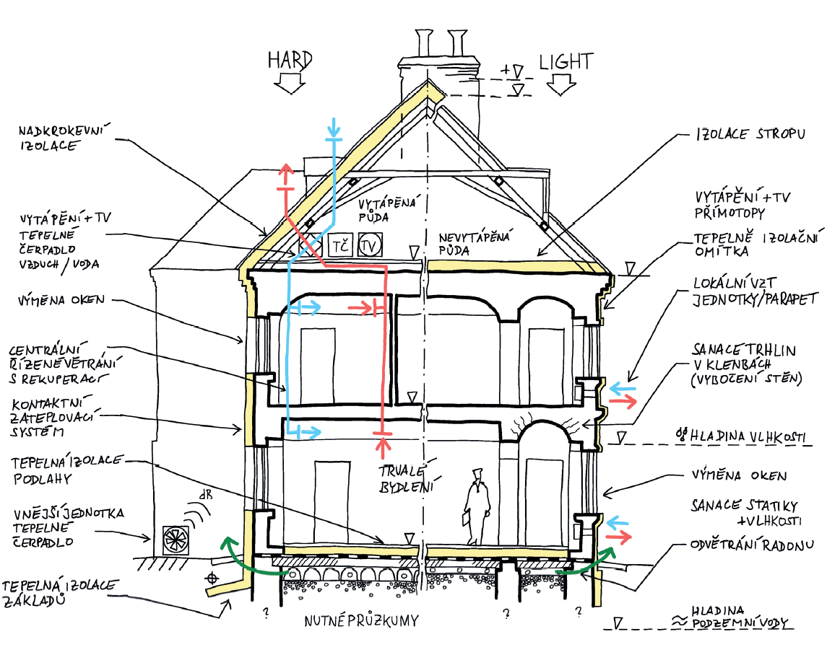
Koncept
ENERGETICKÝ KONCEPT

Slide 15
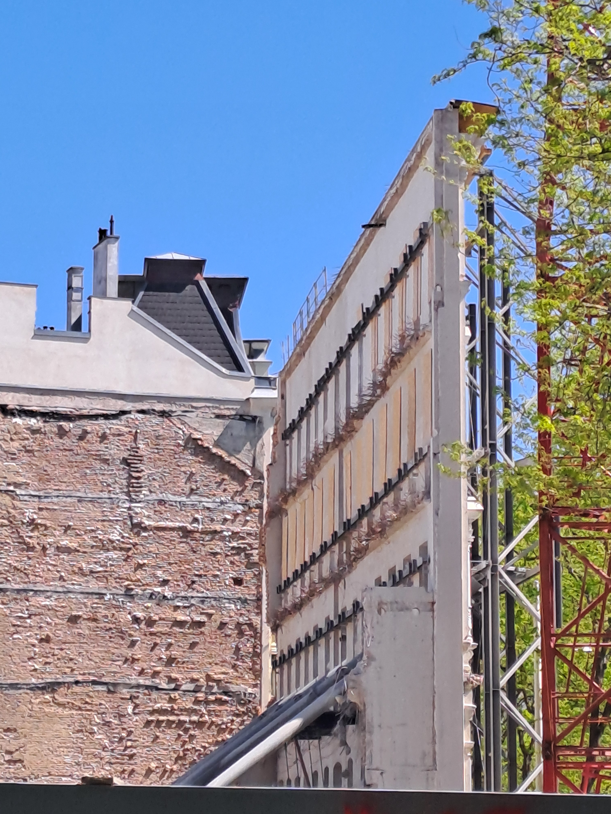
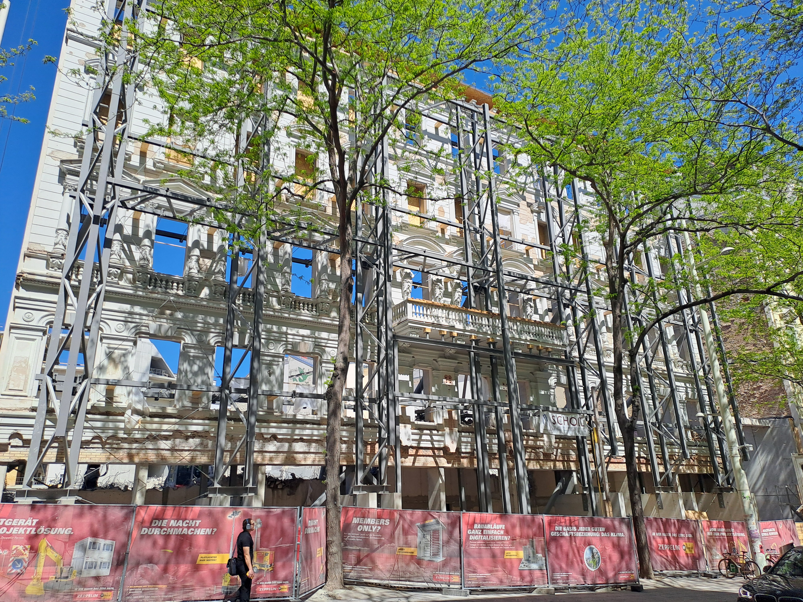
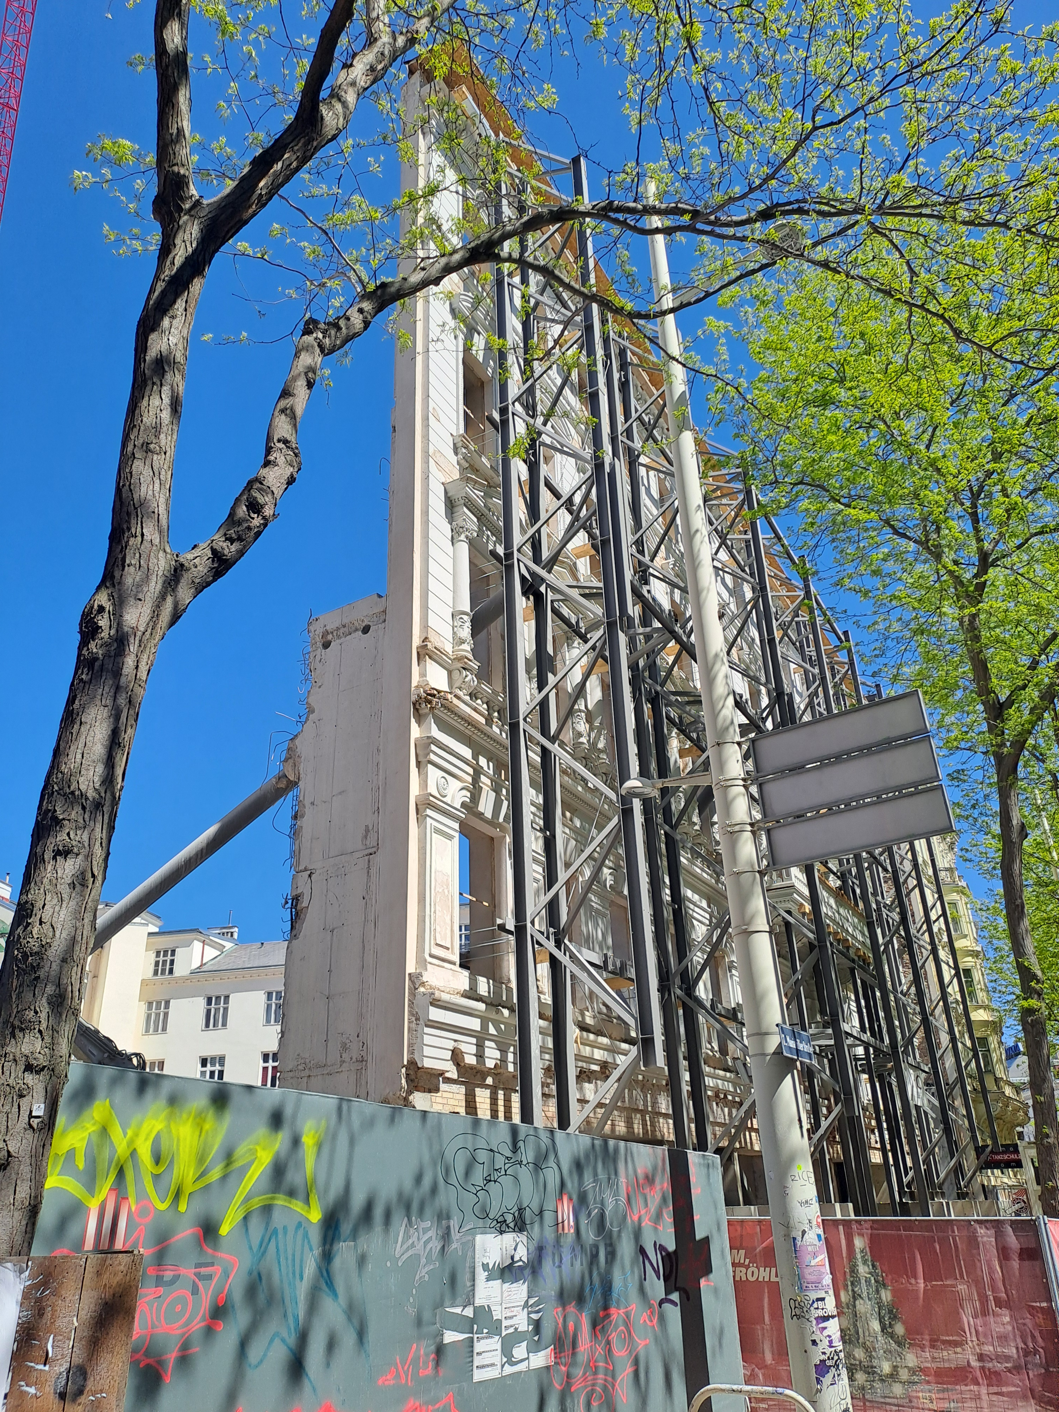
Architektura

Slide 16
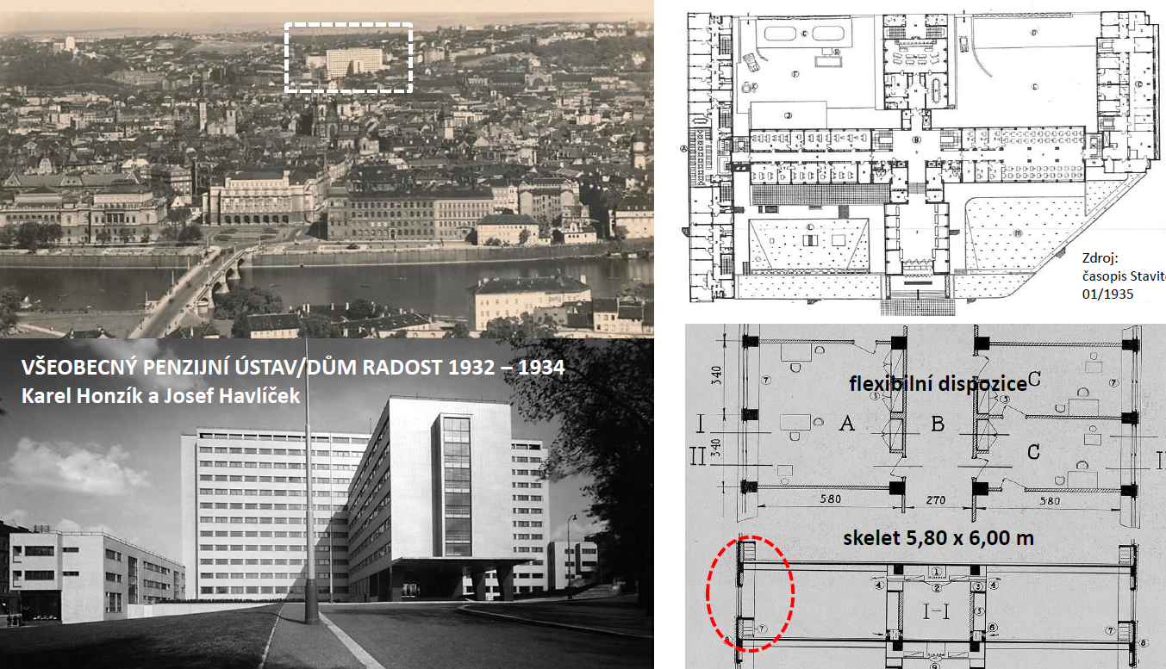
Dům Radost
ENERGETICKÝ KONCEPT
Zdroj: Ing. Arch. Josef Smola

Slide 17
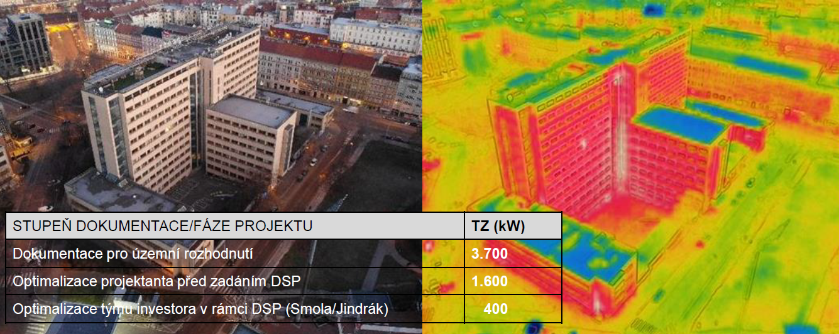
Dům Radost
ENERGETICKÝ KONCEPT
Zdroj: Ing. Arch. Josef Smola

Slide 18
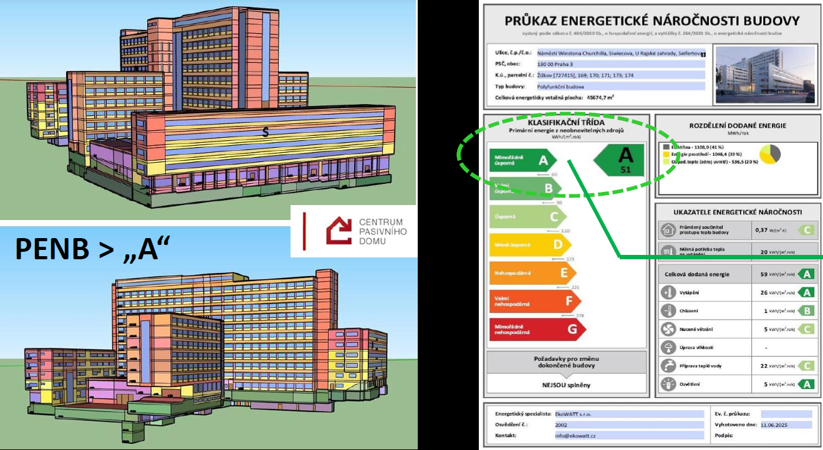
Dům Radost
ENERGETICKÝ KONCEPT
Zdroj: Ing. Arch. Josef Smola

Slide 19

ClimArchiBase - Manuál udržitelné architektury
ENERGETICKÝ KONCEPT

Slide 20

Děkuji za pozornost
Financováno Evropskou unií. Názory vyjádřené jsou názory autora a neodráží nutně oficiální stanovisko Evropské unie či Evropské výkonné agentury pro klima, infrastrukturu a životní prostředí (CINEA). Evropská unie ani CINEA za vyjádřené názory nenese odpovědnost.
Projekt je spolufinancován Ministerstvem životního prostředí ČR. Veškerá sdělení a názory jsou pouze sděleními a názory autora, poskytovatel dotace (MŽP ČR) není zodpovědný za obsah těchto sdělení.

